Slide 1
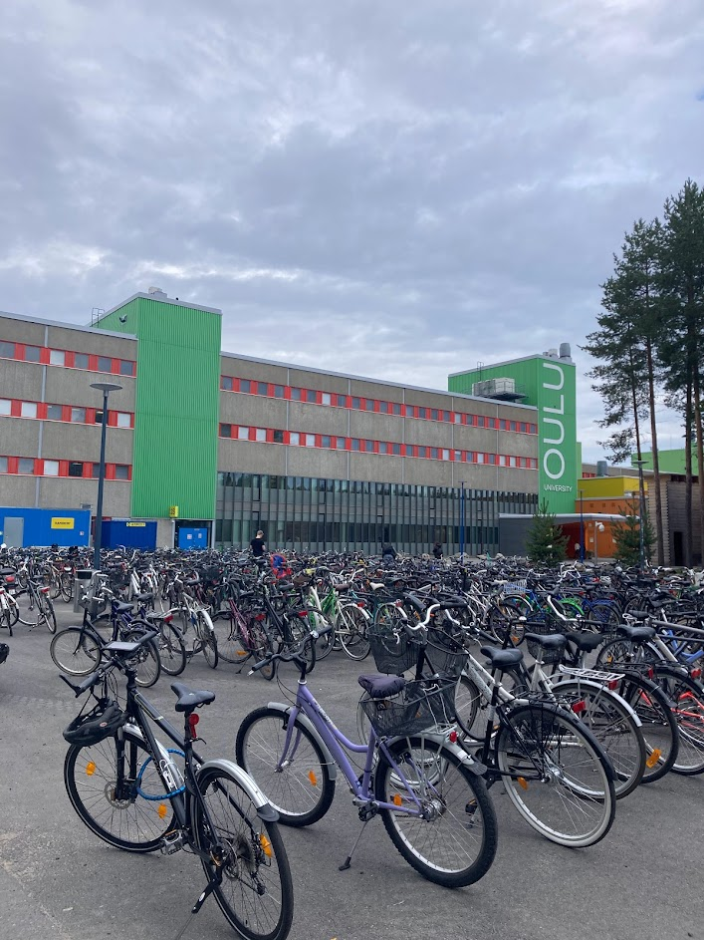
Oulu
12. 9. - 18. 9.
Barbora Soukupová
Tereza Richtrová
Stáž byla realizovány v rámci projektu Multikulturní Korunovační II,
reg. č. CZ.07.4.68/0.0/0.0/19_071/0001887

Slide 2
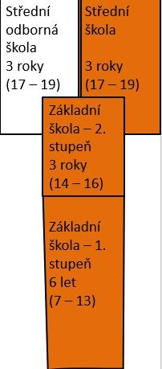
Finské základní vzdělávání
Povinná školní docházka do 18/19 let = ZŠ + SŠ
Možnost předškolního vzdělávání - 1 rok
Finanční zajištění - stát (učebnice, pomůcky, obědy, doprava) → rovnoprávný přístup
Spádové oblasti škol
Po ukončení - certifikát (doklad o splnění učebního plánu - RVP → ŠVP)
Přestup na SŠ - podle výsledků. Nemůže najít místo? Zajistí úřady v Oulu.

Slide 3
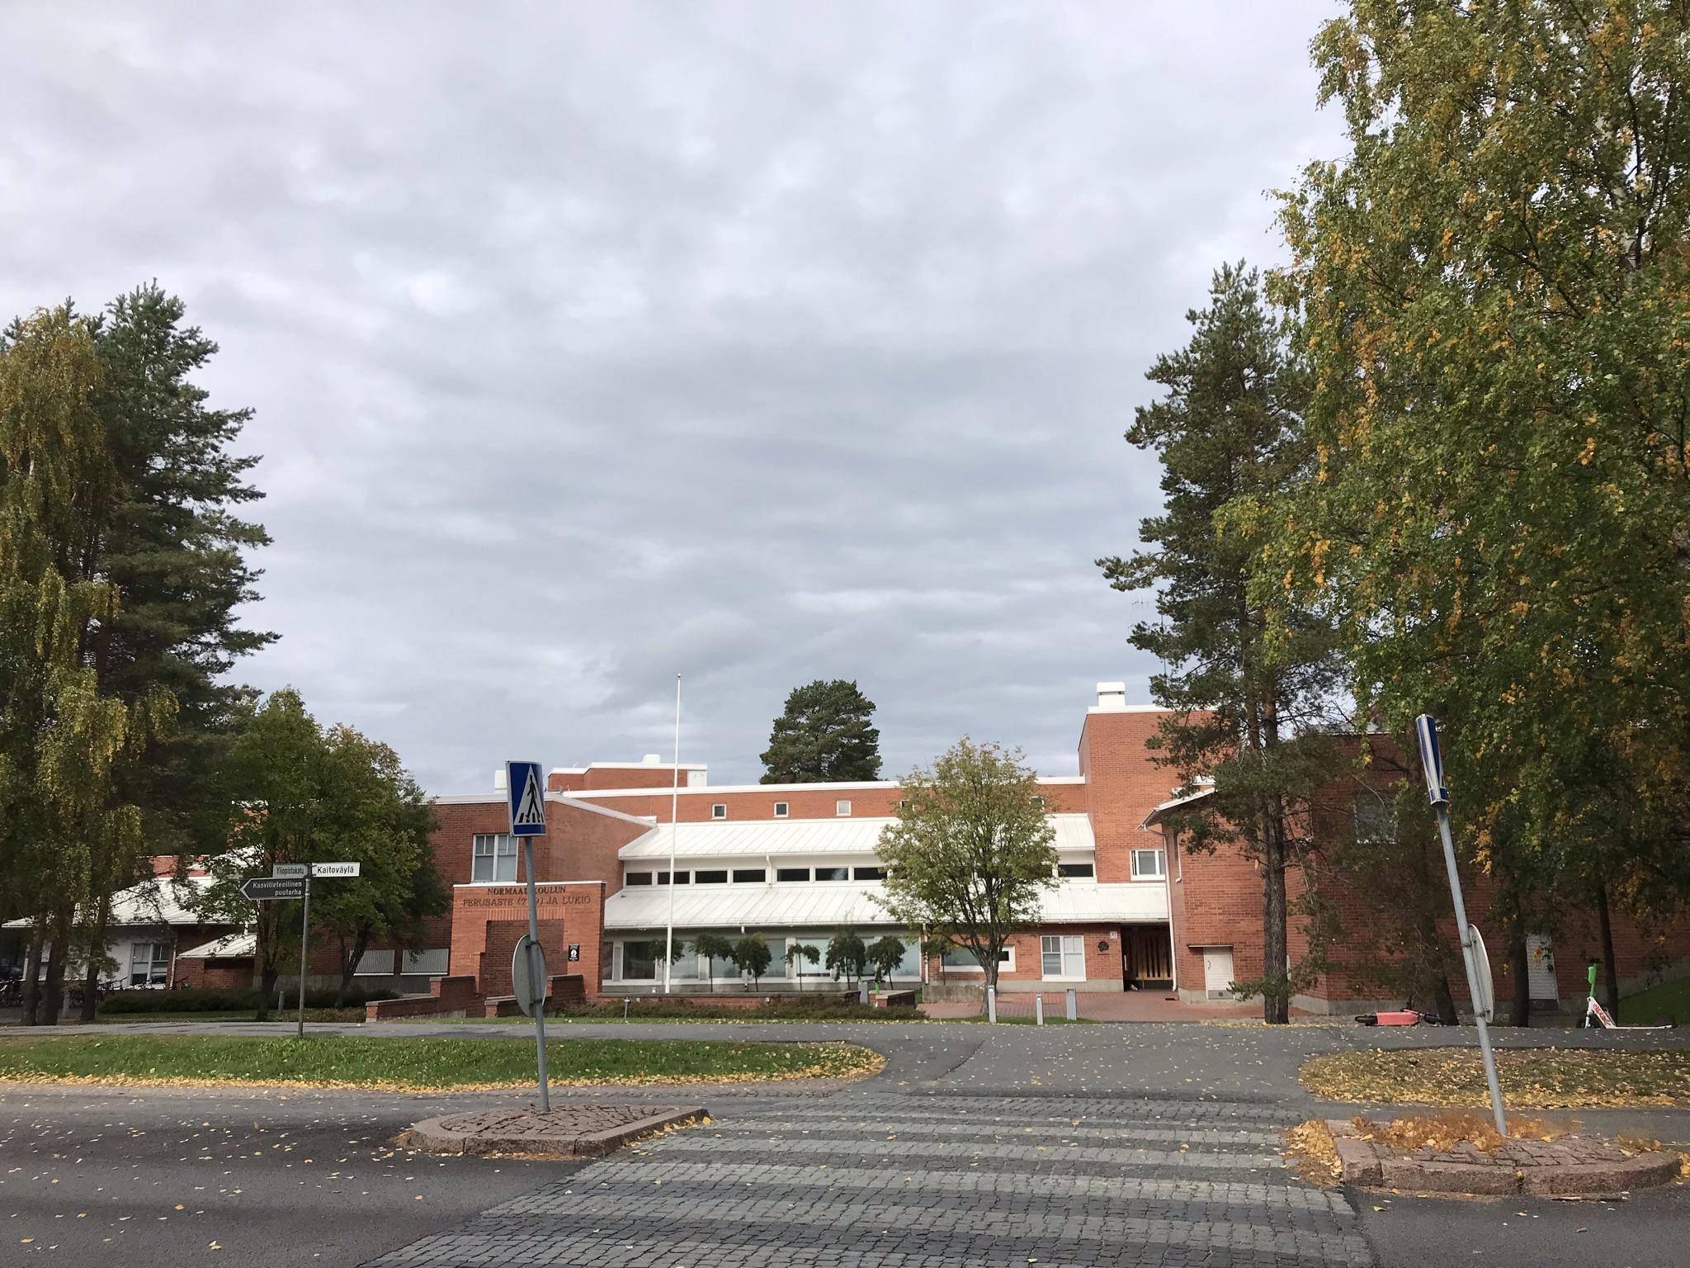
Školy - Oulun Normaalikoulu
1. den:
Koskela - 1. stupeň, přípravná třída
2. den:
Linnanmaa - 1. stupeň v univerzitním kampusu
3. a 4. den:
2. stupeň a střední škola v jedné budově
1. stupeň - 1. - 6. třída: 600 žáků
2. stupeň - 7. - 9. třída: 282 žáků (16 - 24 na třídu)
Střední škola - 250 studentů
2. stupeň a SŠ - 50 učitelů a 120 praktikantů za rok
Hlavní ředitel + 4 zástupci (vice principals)
https://nk.oulu.fi/

Slide 4
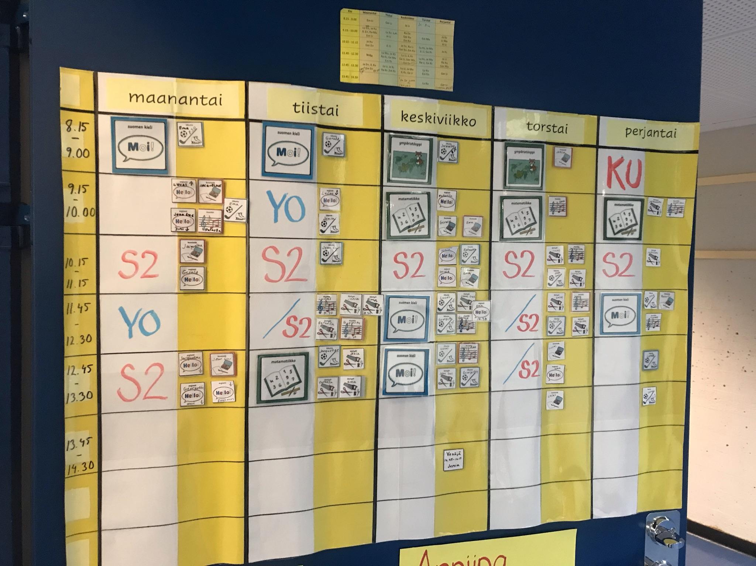
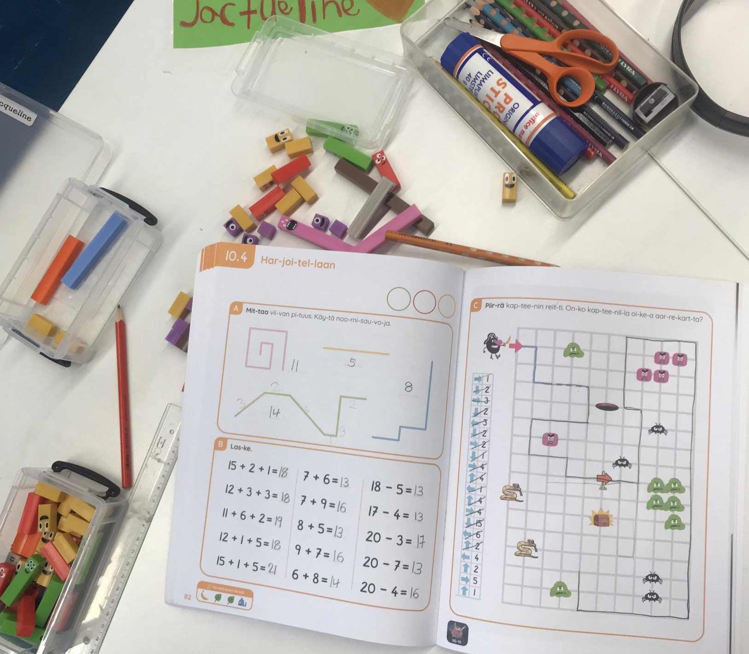
Přípravná třída pro žáky s OMJ
Žáci s odlišným mateřským jazykem, na počátku neumějí finsky.
Většinou je tam žák 1 rok.
Třídu navštěvují žáci napříč celým prvním stupněm. Koskela - 10 dětí.
Ve třídě vyučuje speciální pedagožka a asistentka (2 a 2 - střídání)
Většinou každý žák pracuje samostatně a postupuje podle své úrovně.
Využívají velké množství pomůcek, aplikace na tabletu, pracovní sešity.
Žáci se postupně začleňují do “spádové” třídy. Ze začátku třeba jen na sport a umění.
Rozvrh se mění po týdnu (podle aktuální potřeby).

Slide 5
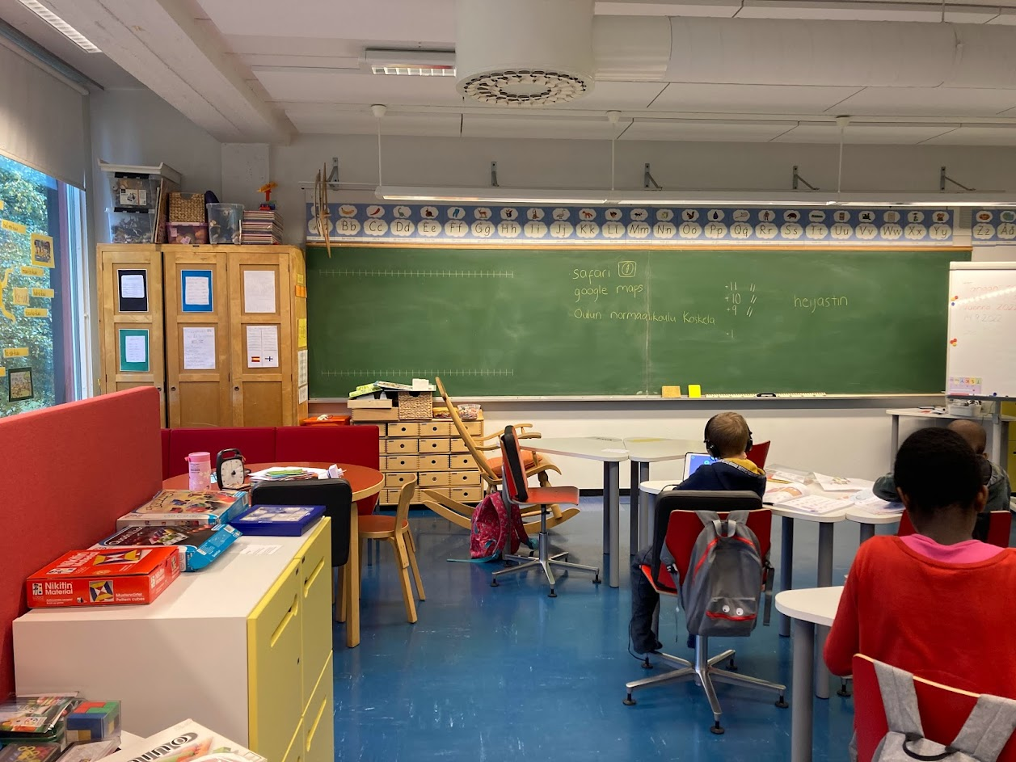

Slide 6
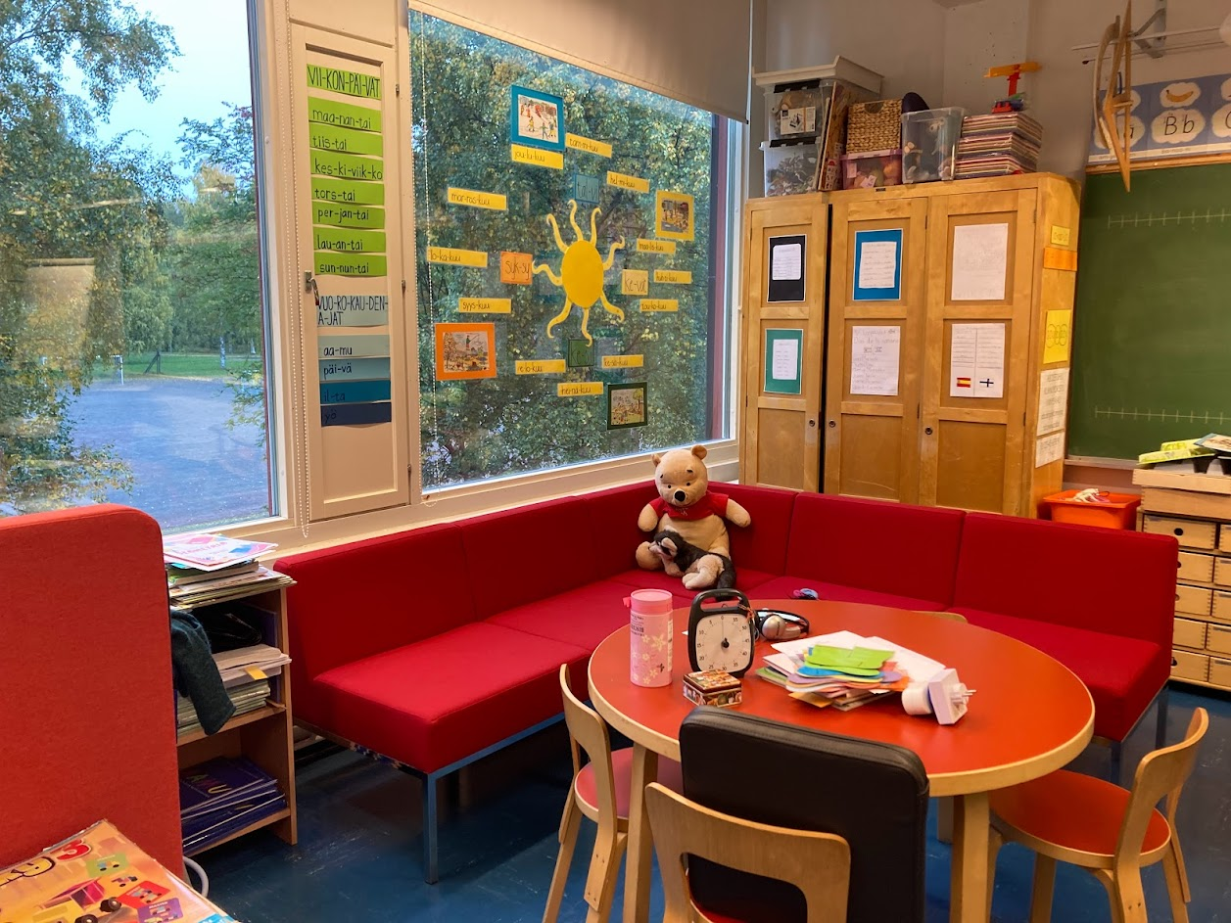

Slide 7
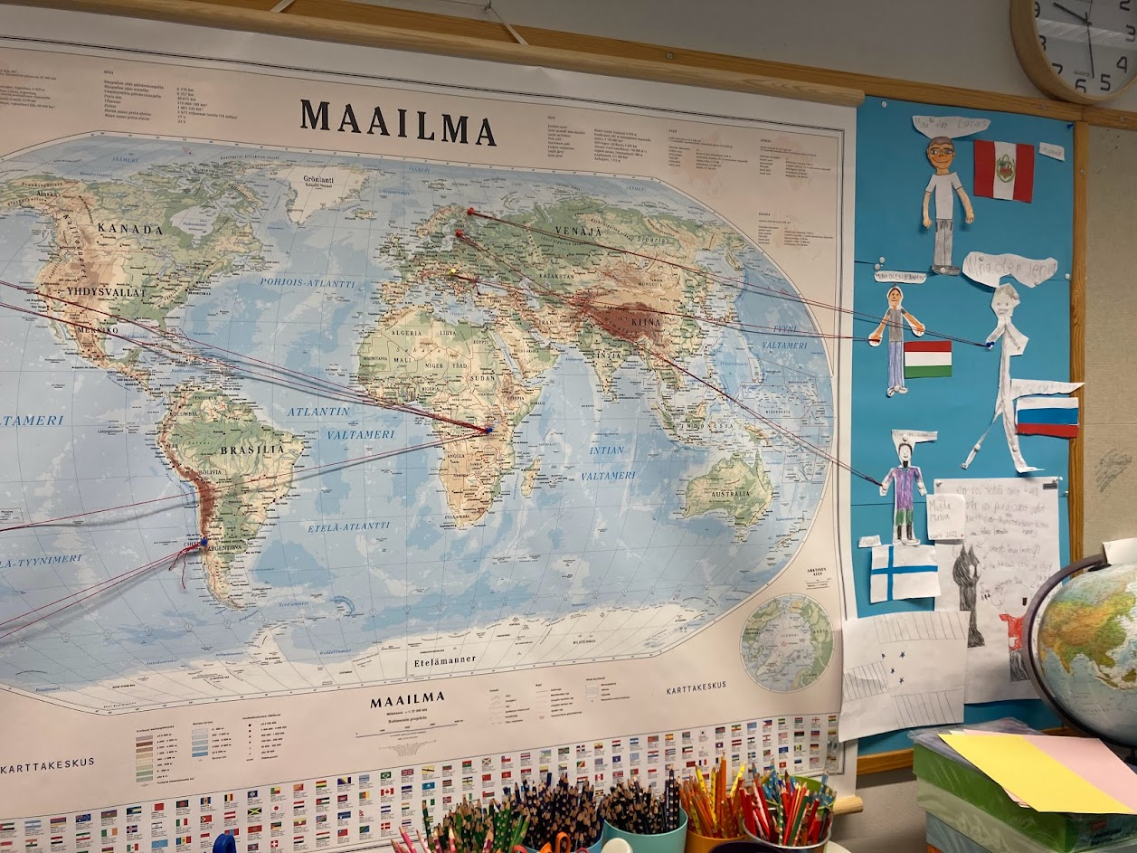

Slide 8
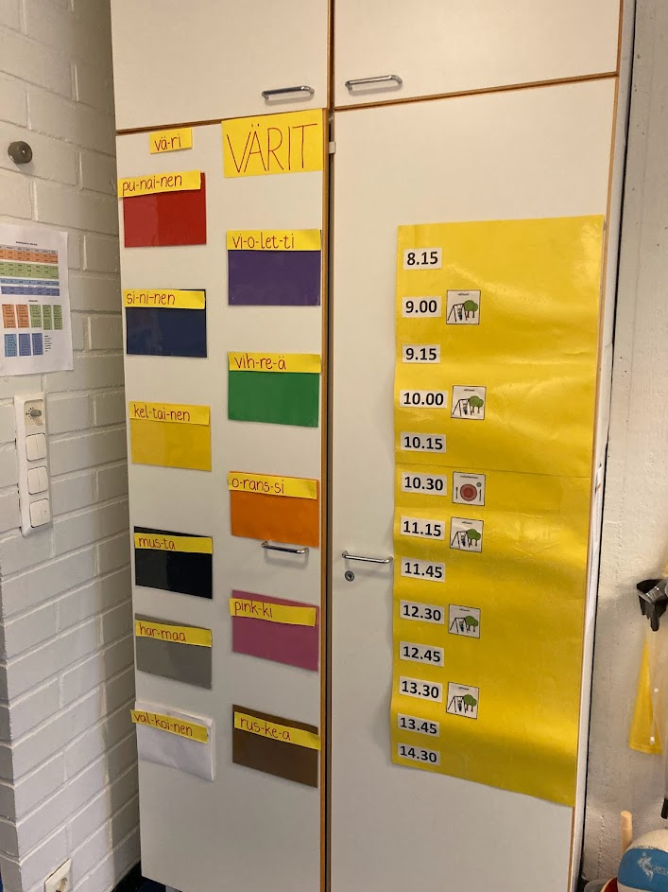
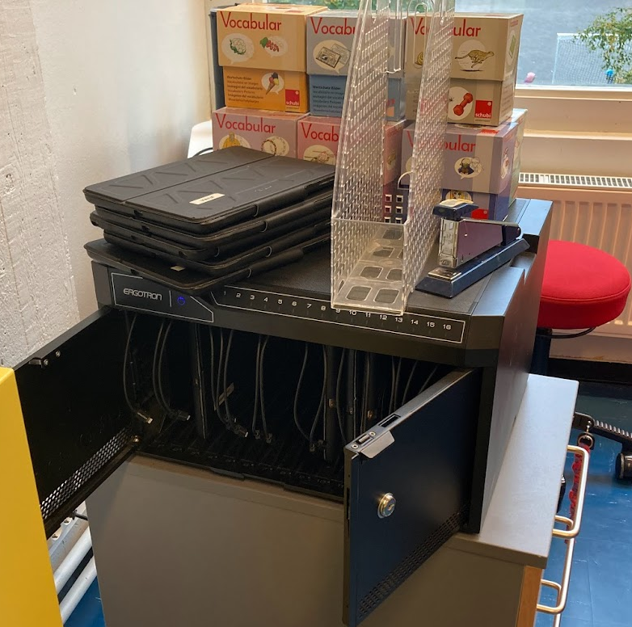

Slide 9
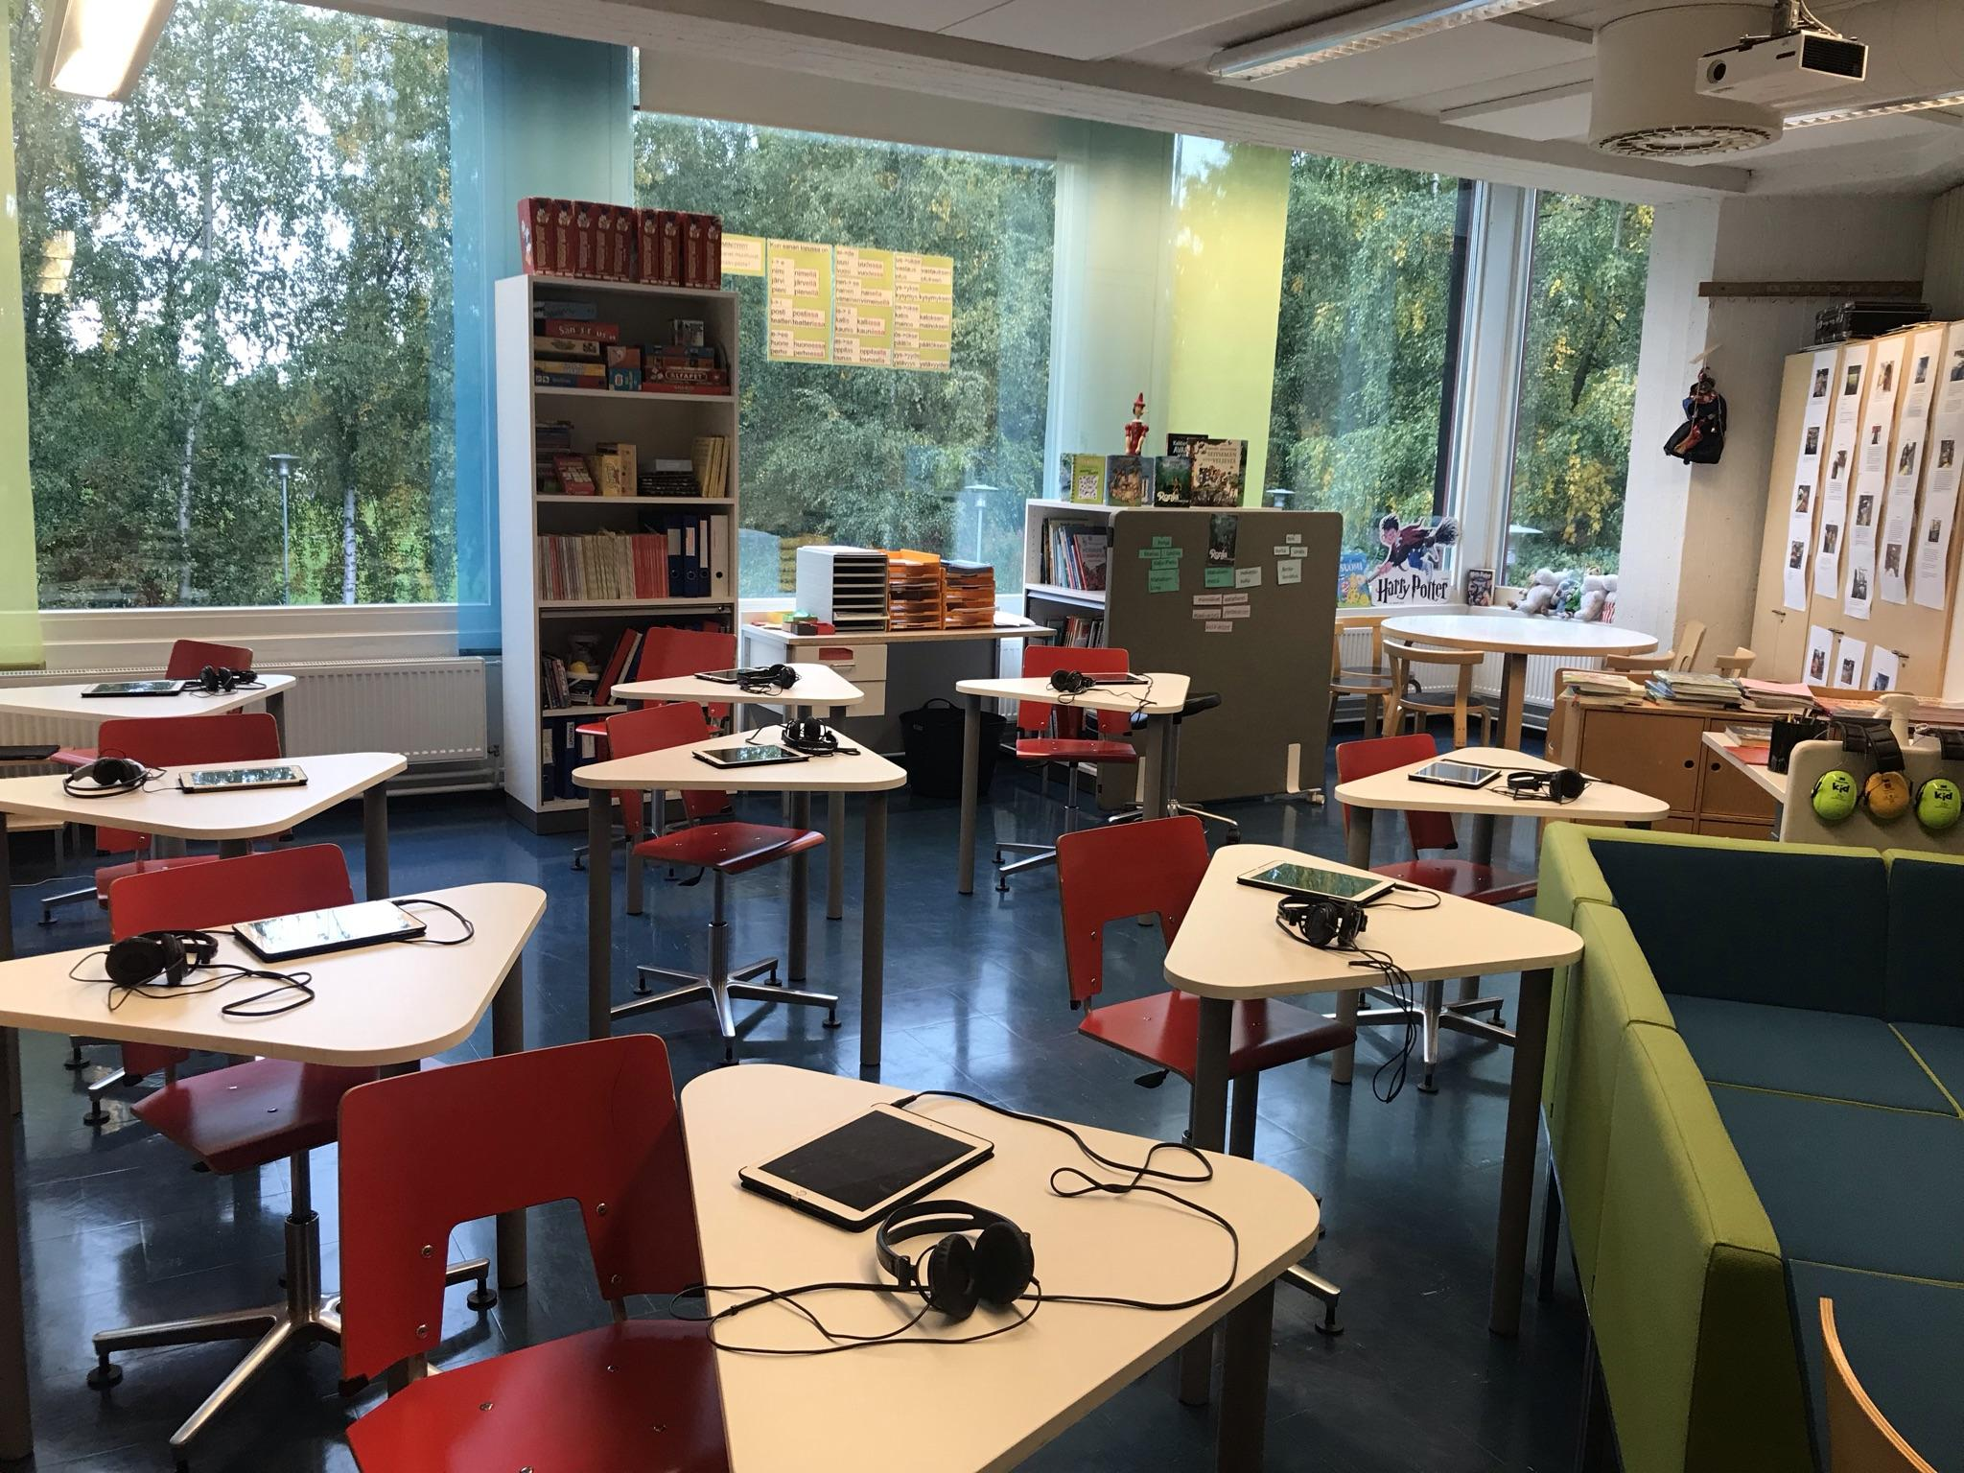
stupeň
Úzká spolupráce napříč ročníky - často tandem (co-teaching).
Zajímavě řešené prostory - buňky; na chodbách - gauče, křesla,
koberečky, chill-out zóny.
Vybavení tříd, různé zaměření (robotika, umění, přírodní vědy).
Ve třídách - jmenovky, na chodbách - věšáky se jmenovkami.
Specializované učebny - kuchyňky, dílny, knihovna.
Speciální pedagog - chodí do hodin, individuální hodiny.
Třídní schůzky - workshopy, provádění školou, občerstvení.

Slide 10
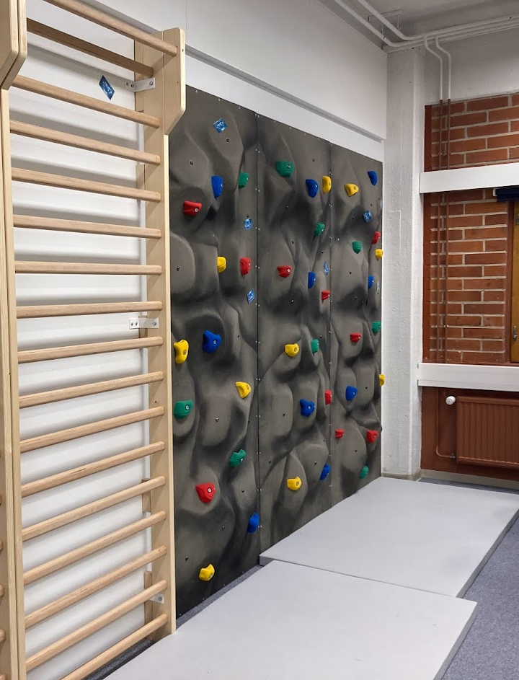
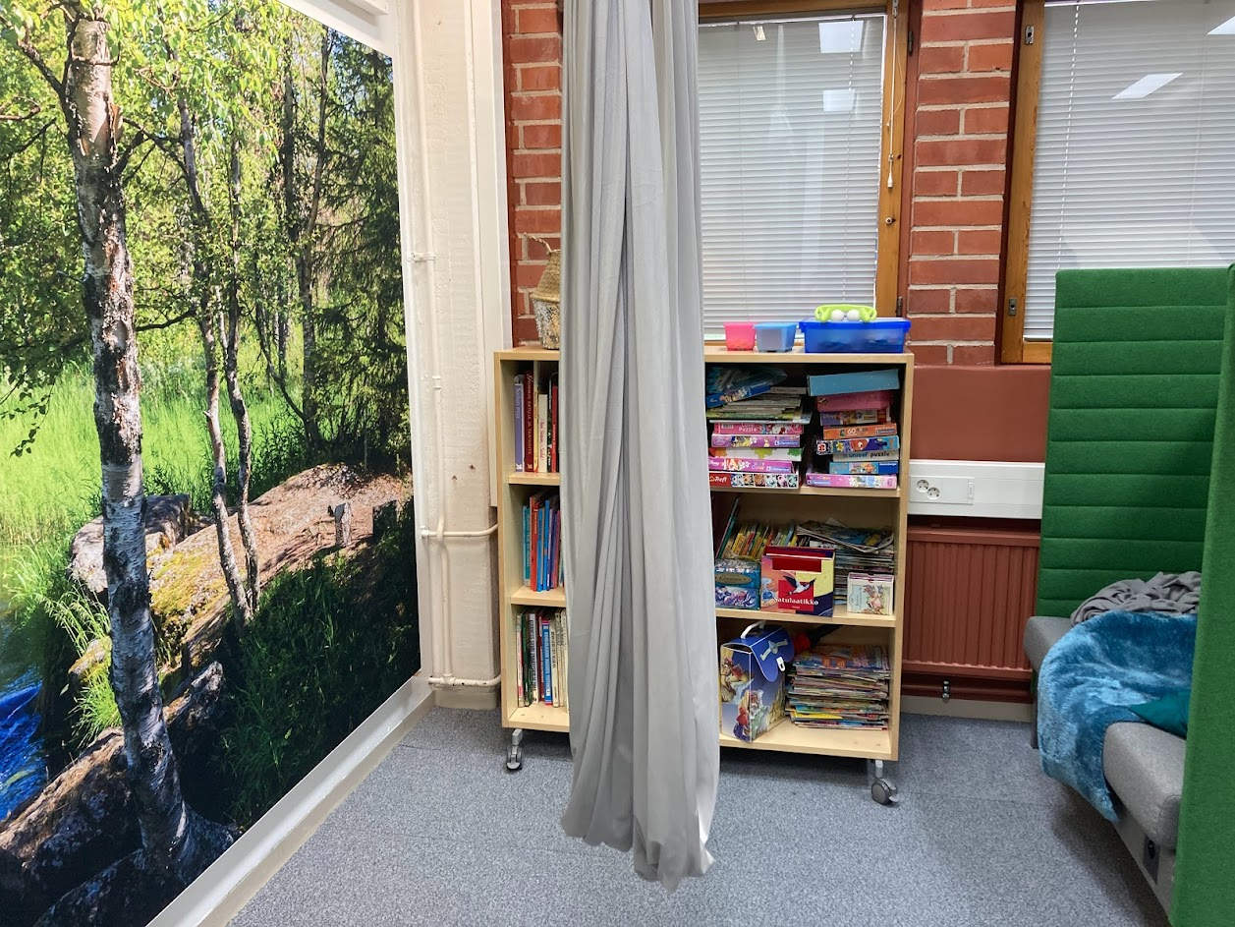
Speciální pedagog

Slide 11
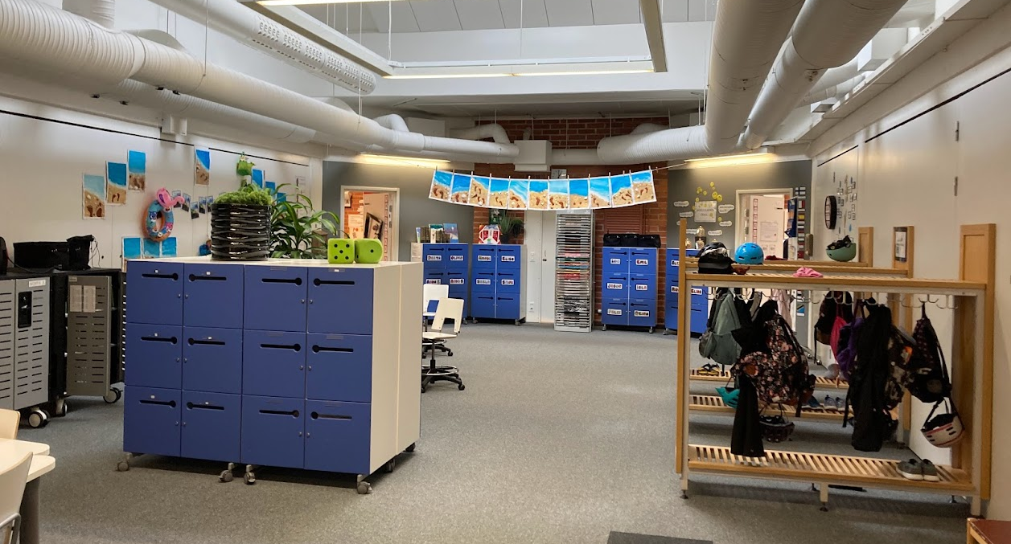

Slide 12
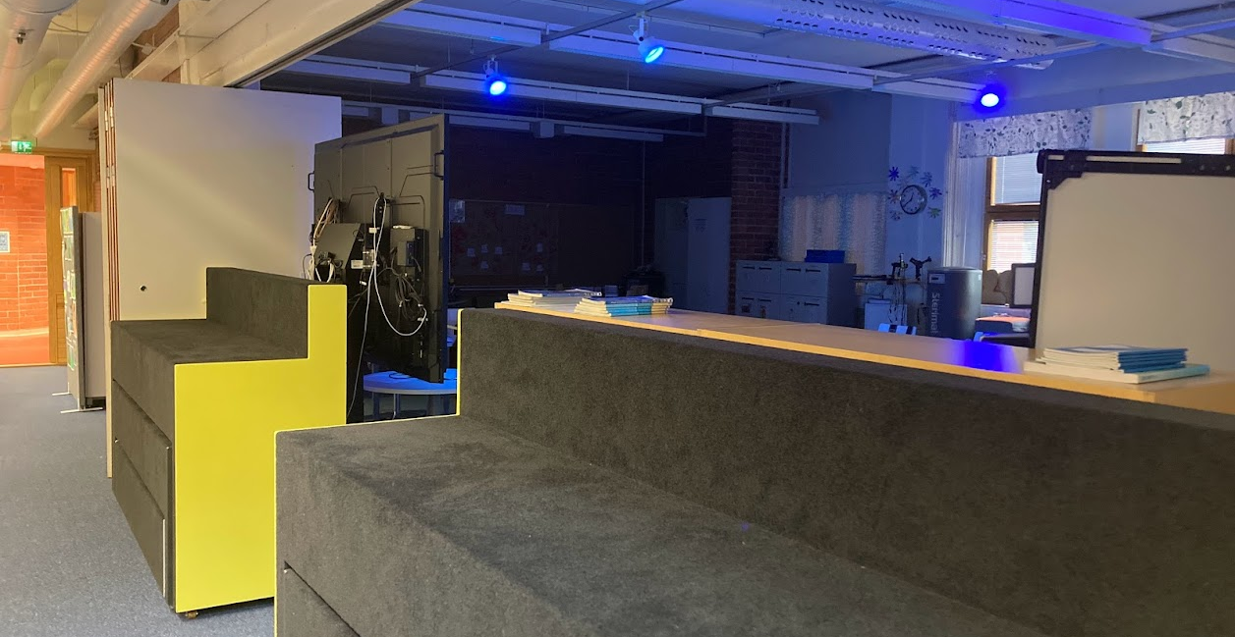

Slide 13
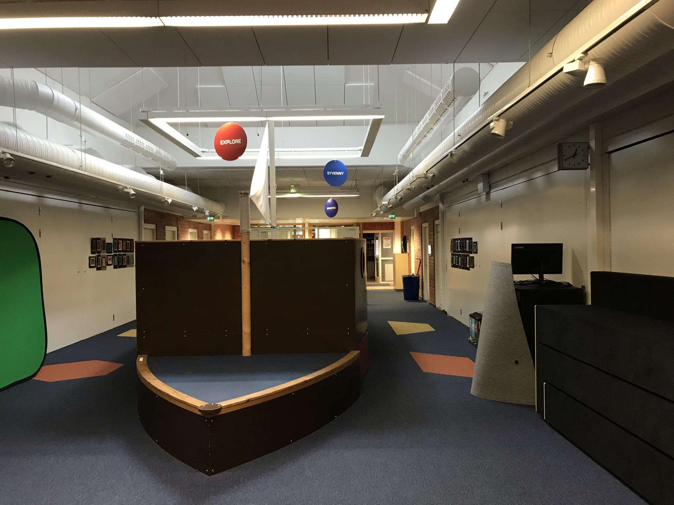
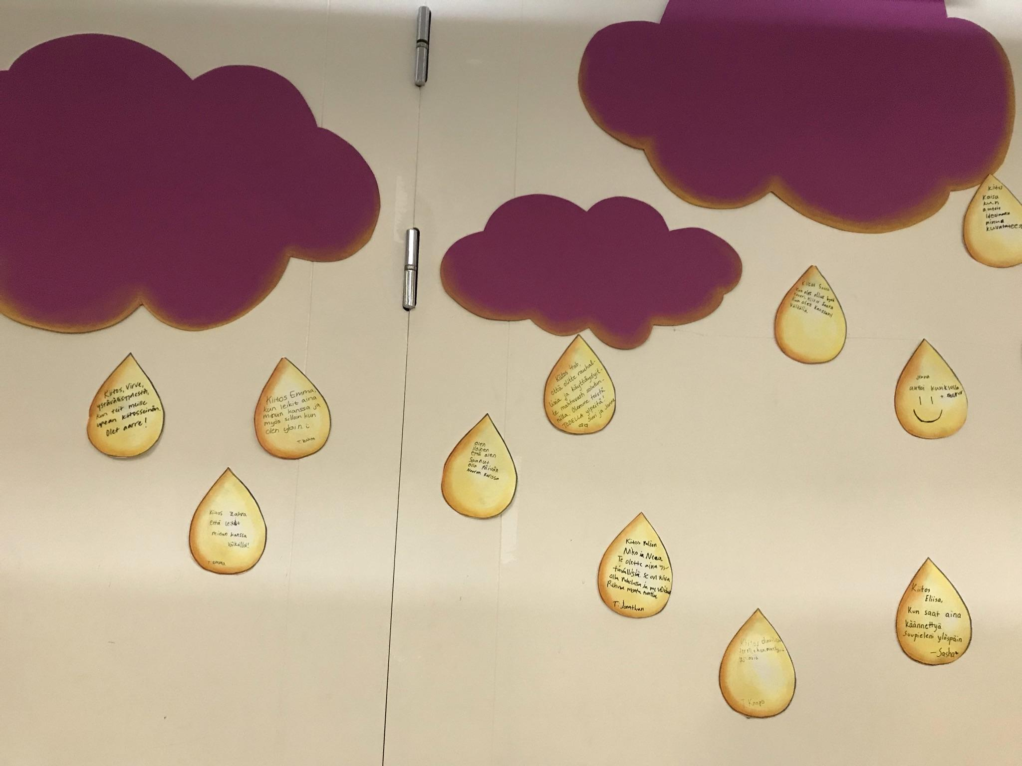
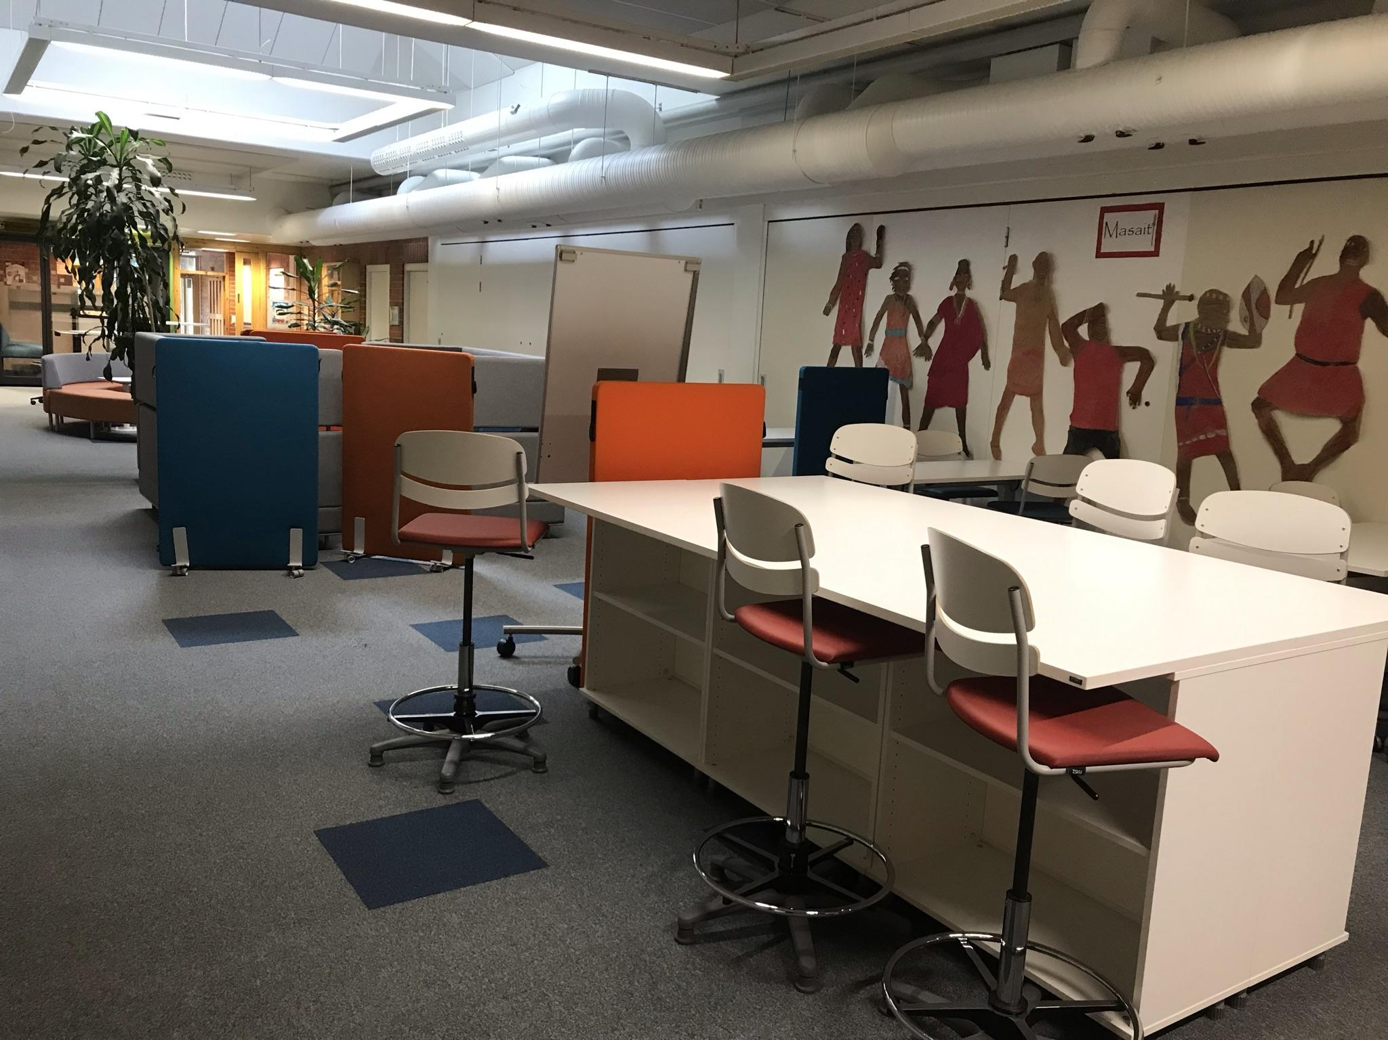

Slide 14
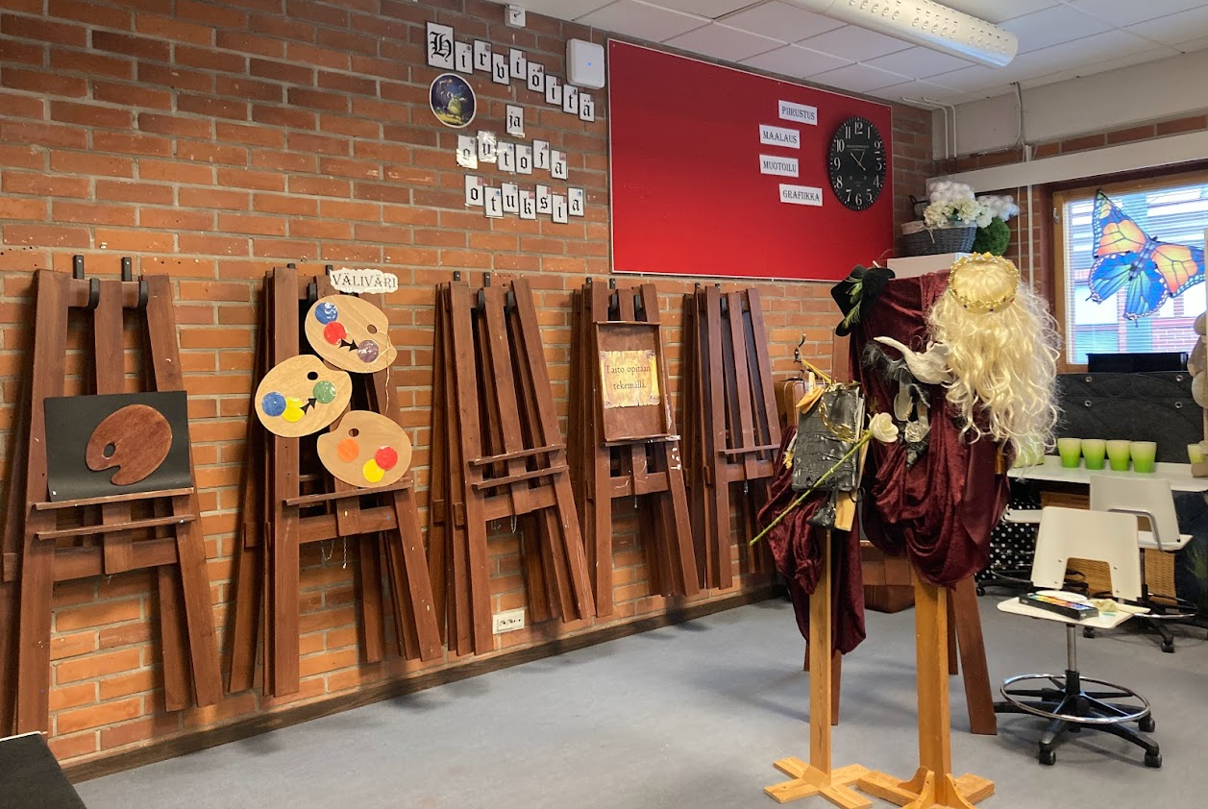

Slide 15
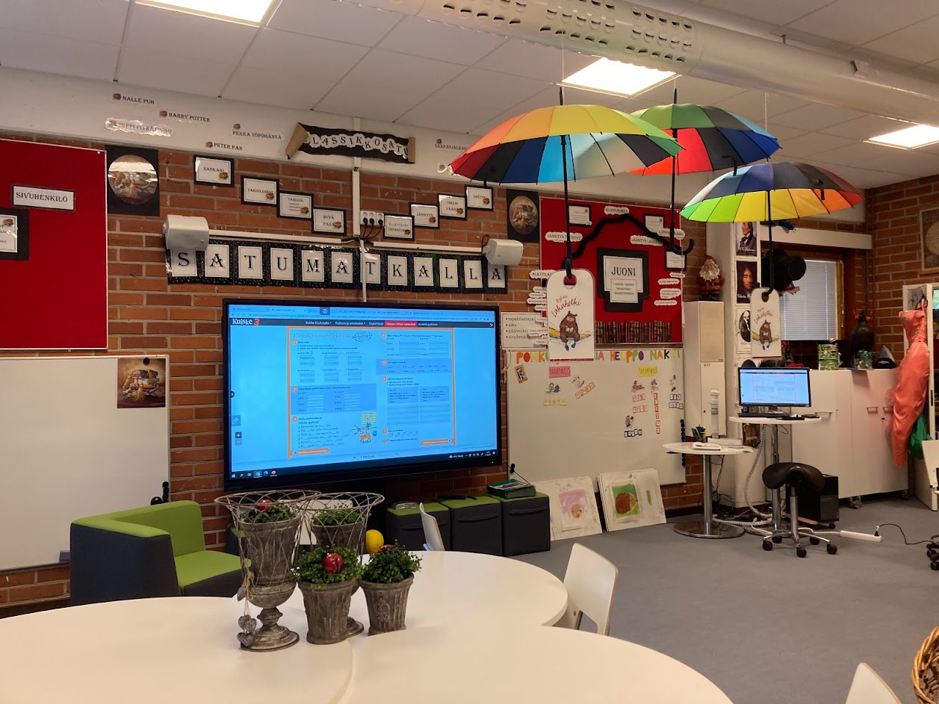

Slide 16
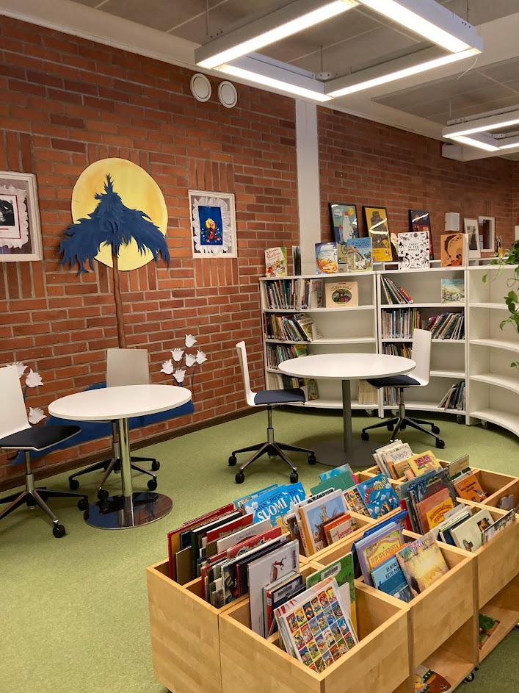
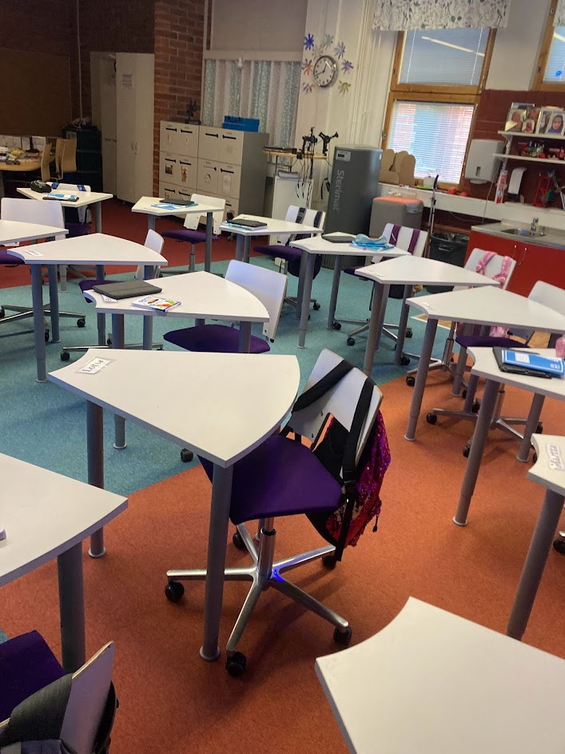

Slide 17
2. stupeň a SŠ
V jedné budově
2. stupeň (tři ročníky, 13 - 16 let)
Nemají kmenové třídy, přestávky tráví na chodbě (třídy zamčené).
3 speciální pedagogové
Cíl: podpora a preventivní péče → cíl = vyhnout se složitějším problémům.
3 stupně podpory:
1) Obecná
2) Posílená - učební plány pro určité předměty (finština, matematika, cizí jazyky) 18 - 20 žáků (plány se tvoří ve spolupráci učitel - rodič - žák)
3) Speciální - individuální vzdělávací plán
3 asistenti učitele (většinou ve třídě)

Slide 18
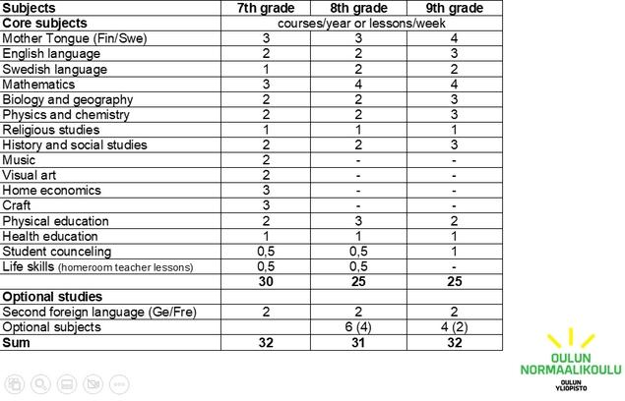
Předměty na 2. stupni (7. - 9. ročník)

Slide 19
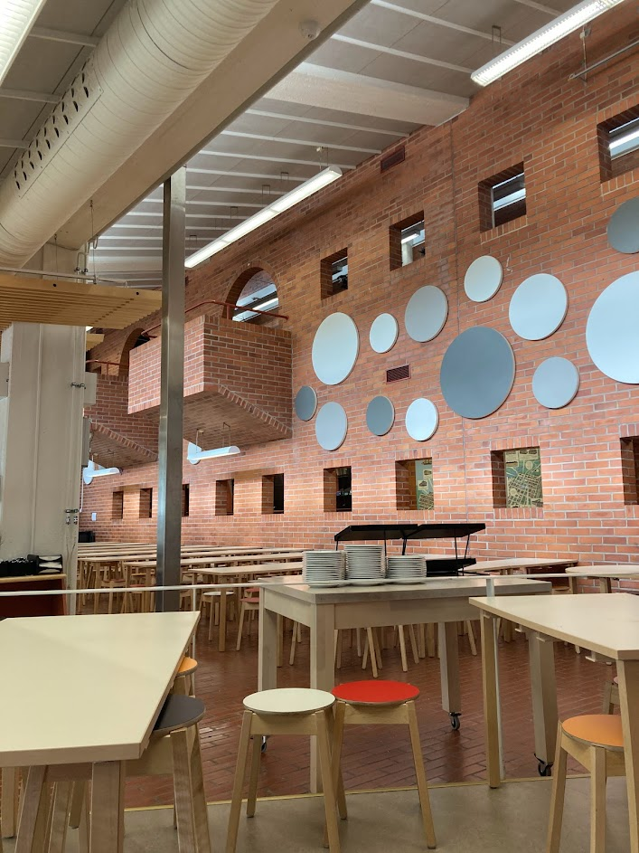
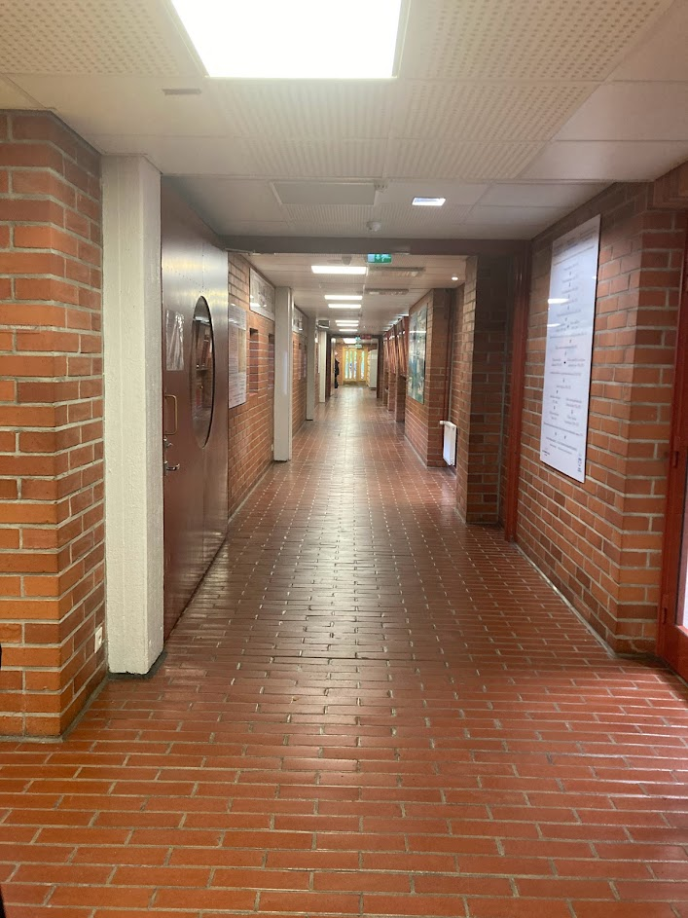

Slide 20
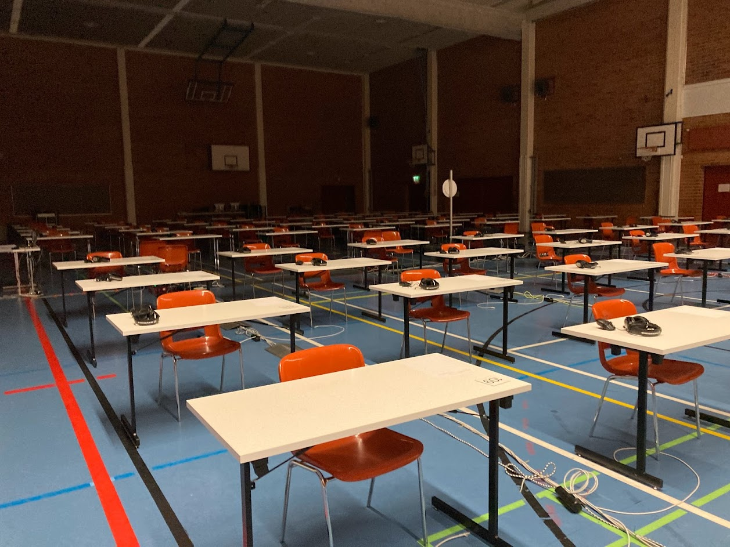

Slide 21
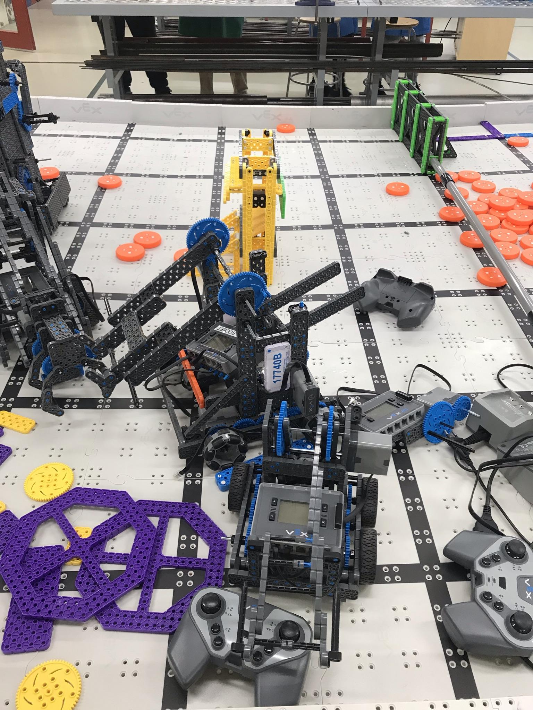
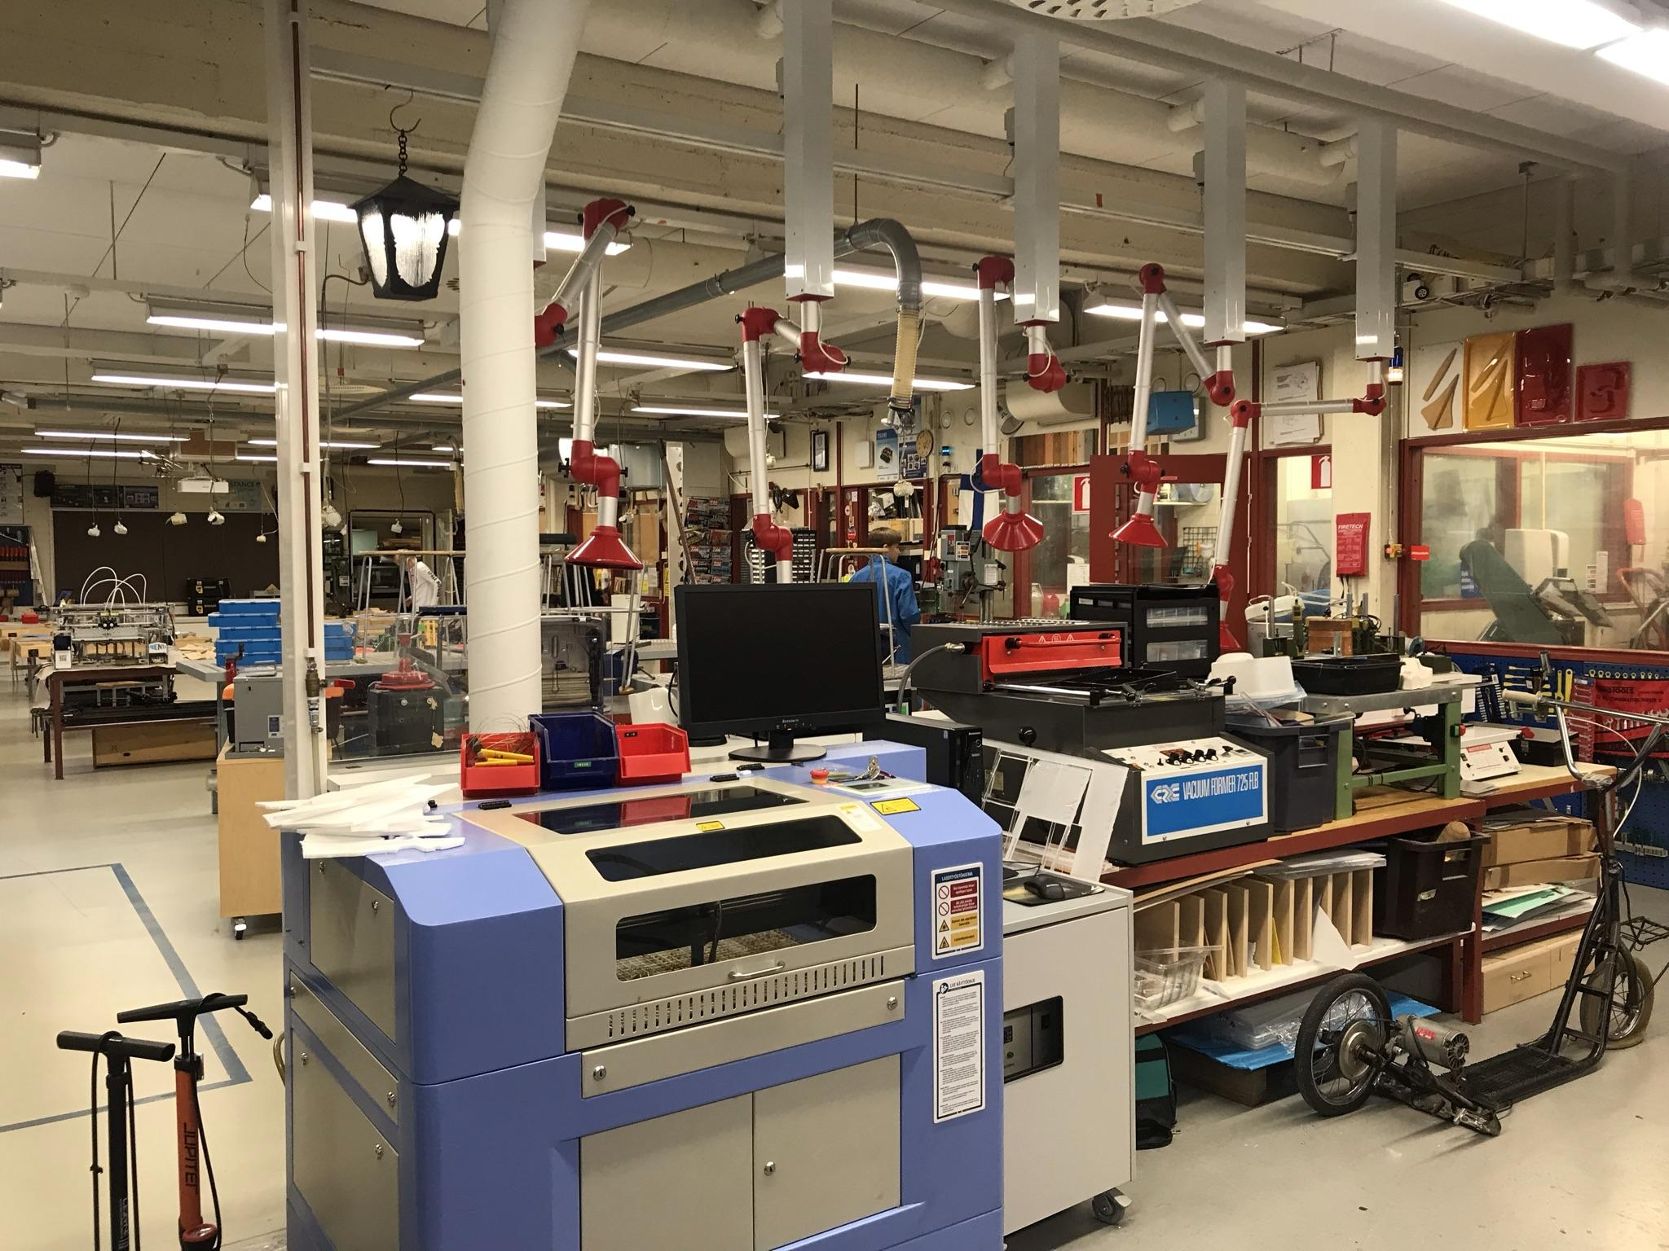

Slide 22
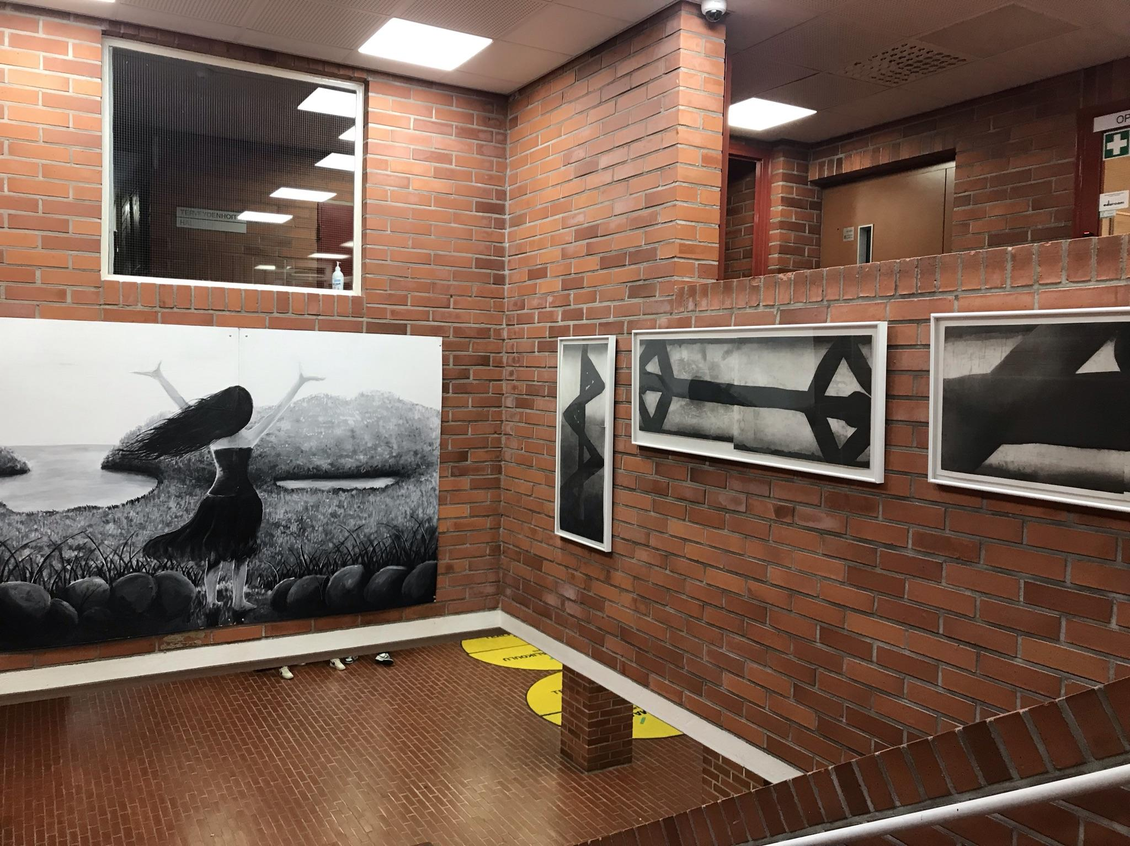
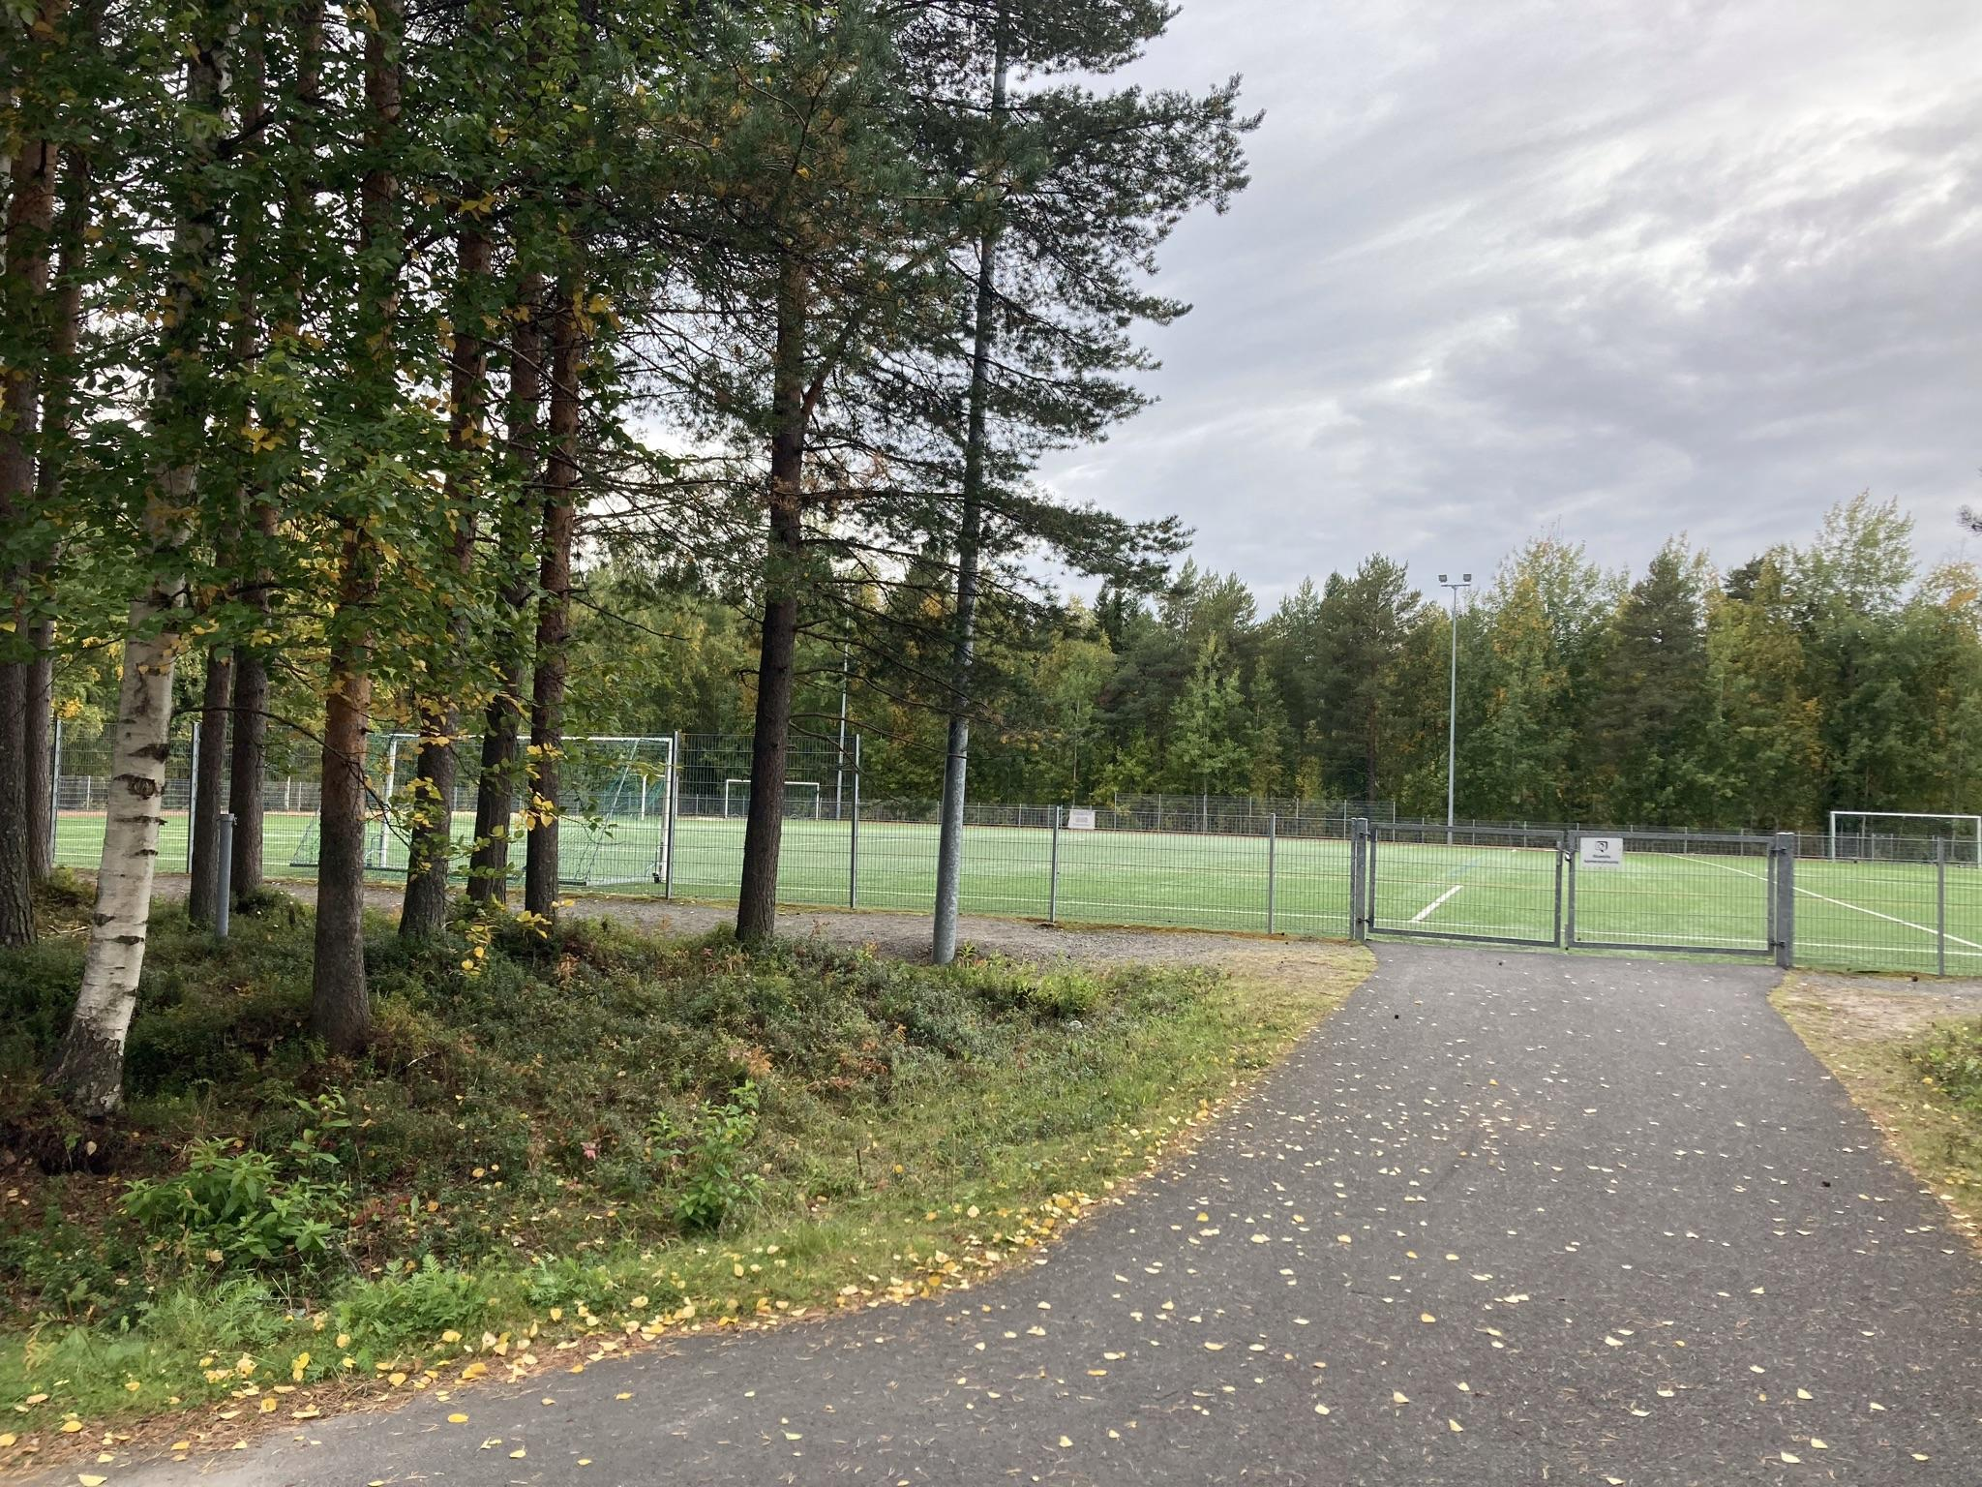
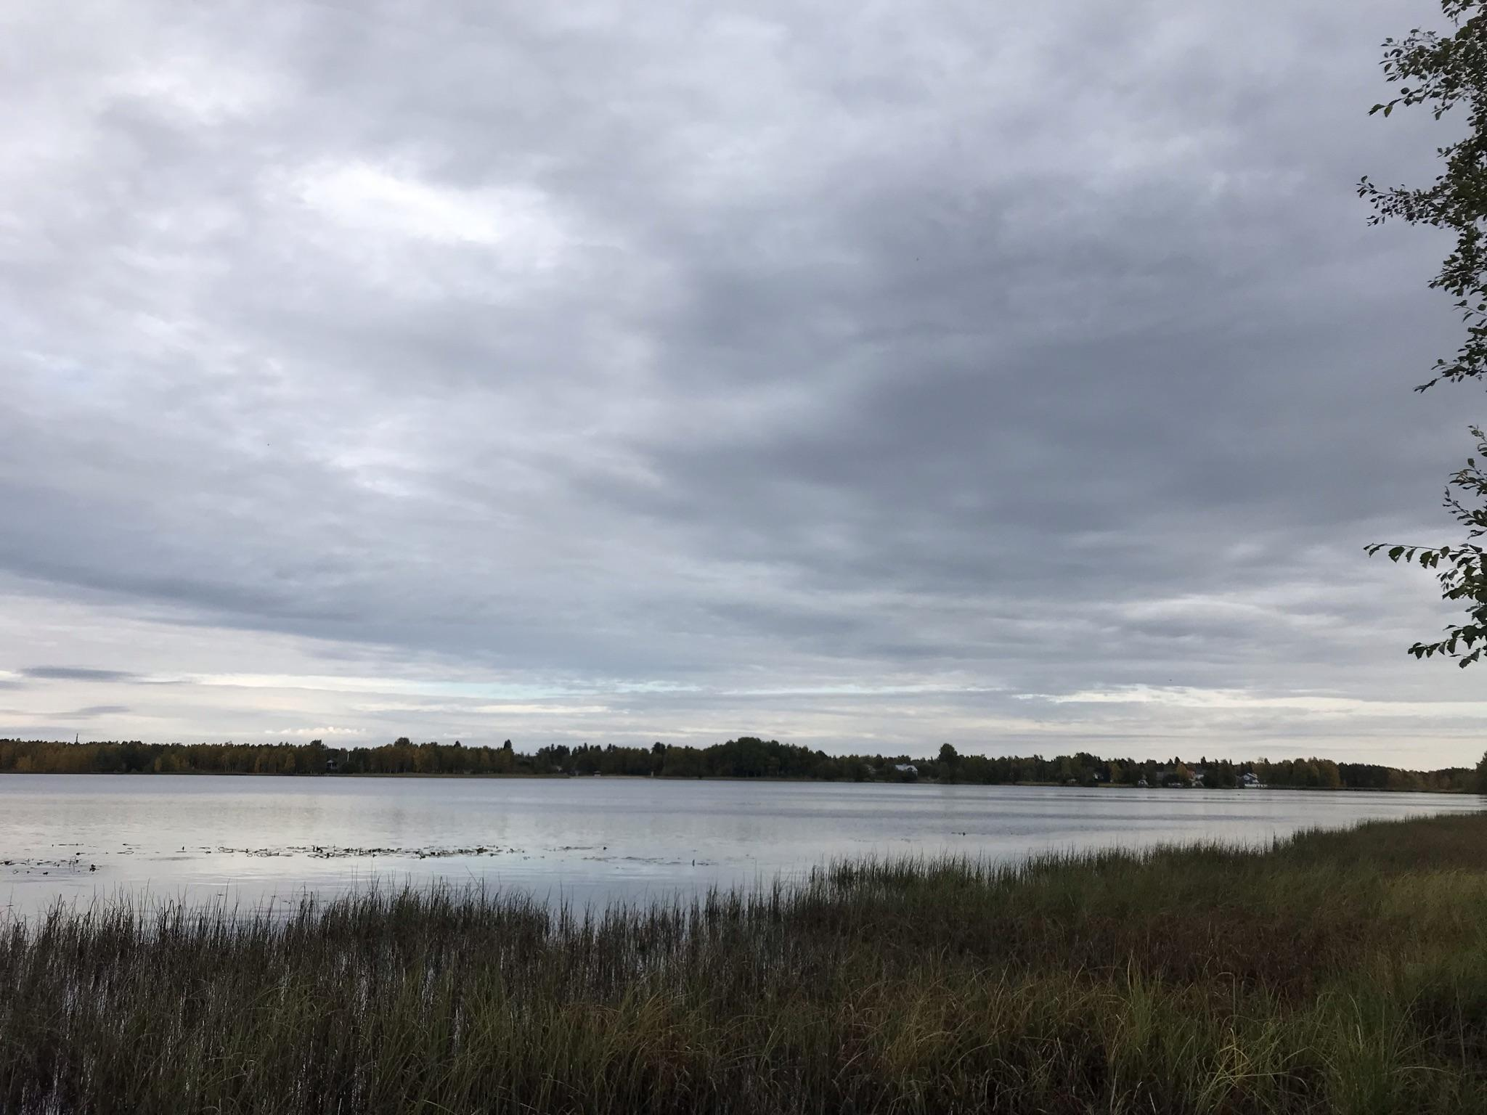

Slide 23
Finština jako druhý jazyk
2. stupeň – žáci s OMJ předmět „Finština jako druhý jazyk“
Ve stejné době jako výuka finštiny
Žáci z dané třídy (menší skupiny) – například v 9. ročníku 8 žáků → snadnější individuální přístup
Učebnice (texty) – stejné, pracovní sešity – zjednodušené
Používají tablety (online cvičení), interaktivní tabuli (Kahoot)
Jiná závěrečná zkouška
Zjednodušená četba

Slide 24
Cizí jazyky
Anglický jazyk - od 1. třídy
Druhý cizí jazyk (FJ / NJ) - od 4. třídy
Švédština (povinná) - od 2. stupně
Hodina AJ - učebnice + PS od finského dodavatele (vše s překladem do finštiny)
učitel mluví většinu času anglicky
nedělí se na skupiny
dělení na periody (období po 6 týdnech) - 3 lekce na jednu - po každé lekci test (poslech, psaní)

Slide 25
Hodnocení a projekty
5 period: Po měsíci a půl zkouškové (píší testy).
Elektronický systém WILMA
Závěr SŠ: maturita (matriculation exam) - elektronicky - systém Abitti
Hodnocení chování - škála 10, výchozí je 8, mohou se zlepšovat
Postihy (rozhovor, náhrada škody, rodiče, varování, vyloučení na pár dní)
Projekt “Me and my village” - 6. a 9. ročník
Mezipředmětové projekty (říjen, listopad) - 8 hodin (příprava, shrnutí, prezentace)
7. ročník - UNESCO
8. ročník - Zdraví a well-being
9. ročník - Práce a podnikání
Mezinárodní projekty: DIYLAB http://hub.diylab.eu/
Další: TUKEMO, Project C, ARVOT, Learning Landscapes…

Slide 26
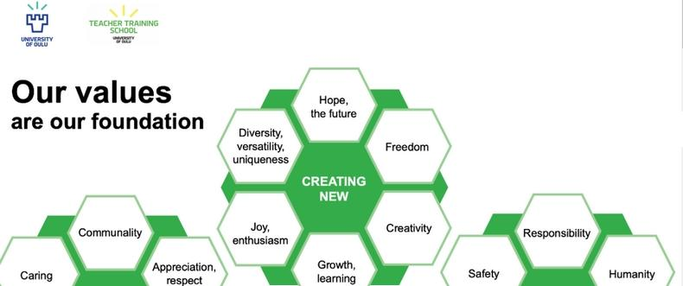
University of Oulu: Teacher training school
10 praktikantských škol ve Finsku
Studenti - povinná praxe na ZŠ (náslechy, vlastní výuka, sezení s učiteli = mentory i dalšími studenty, reflexe)
University of Oulu - kurzy pro ředitele, učitele i mentory (samostudium + diskuze s odborníkem)

Slide 27
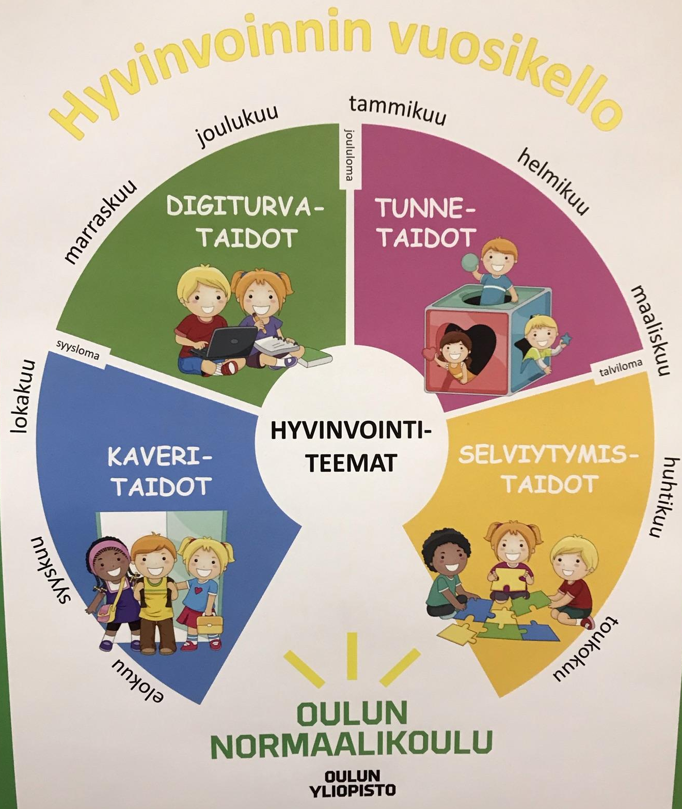
Rozdíly
Povinná školní docházka (od 2021 včetně střední školy)
Financování
Vybavení (tablety, PC, pomůcky, materiály VV + PČ, hudební nástroje..)
Praxe budoucích učitelů (Teacher training school, množství, mentoři)
Přípravná třída pro cizince
Finština jako druhý jazyk
Jídelna (systém stravování)
Vyučovací hodina 75 minut
Učitelský personál včetně osob, které pečují o sociální vazby a fungování v kolektivu (Kuraattori), mentální zdraví (školní psycholog - konzultace, terapeutická ošetřovatelka - externista, pomoc úzkostným dětem), starají se o atmosféru školy, o zdraví žáků (školní ošetřovatelka), sociolog

Slide 28
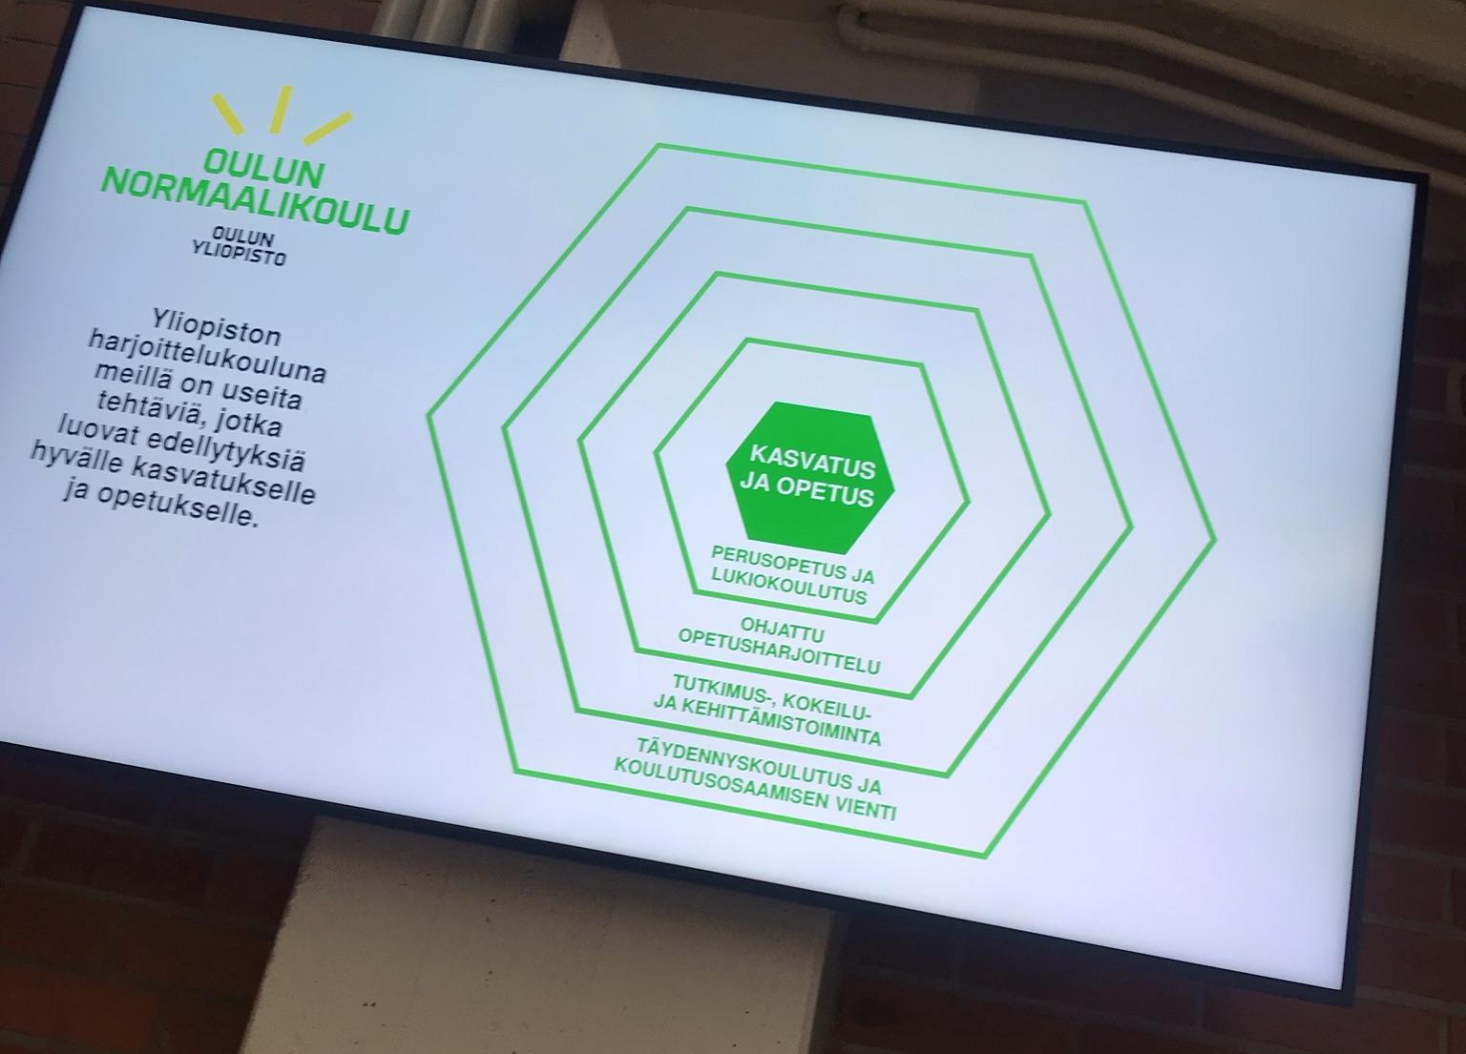
Co na nás udělalo dojem:
Vřelé přijetí a přátelská atmosféra ve všech částech školy.
Důraz na rovnoprávnost, zdraví, well-being. Vedení žáků, aby byli dobří občané.
Speciální vzdělávání - systém a podmínky práce s žáky s OMJ (preparatory class, finština jako druhý jazyk).
Vzdělávání učitelů - systematické, důraz na množství praxe; kvalita a prestiž učitelů.
Vybavenost tříd, přístup k technickému vybavení a k pomůckám, laptopy pro žáky
Specializované učebny - dílny, kuchyňky, IT učebny, knihovny…

Slide 29
Zdroje
Vlastní pozorování a rozhovory s učiteli a zástupci ředitele.
Vlastní fotografie.
Informace o vzdělávacím systému a projektech - prezentace (autor: Mr. Pasi Hieta (ředitel 2. stupně Oulun Normaalikoulu)
Obrázek: Oulun Normaalikoulu Maskotti (slide 9): https://pbs.twimg.com/media/C5v4KRWWYAApXYa.jpg
Obrázek: učebnice Scene (slide 23): https://mediapankki.otava.fi/api/v1/assets/by-isbn/978-951-1-29177-0.jpg
Obrázek: Teacher Training School (slide 25): https://tts.oulu.fi/

Slide 30
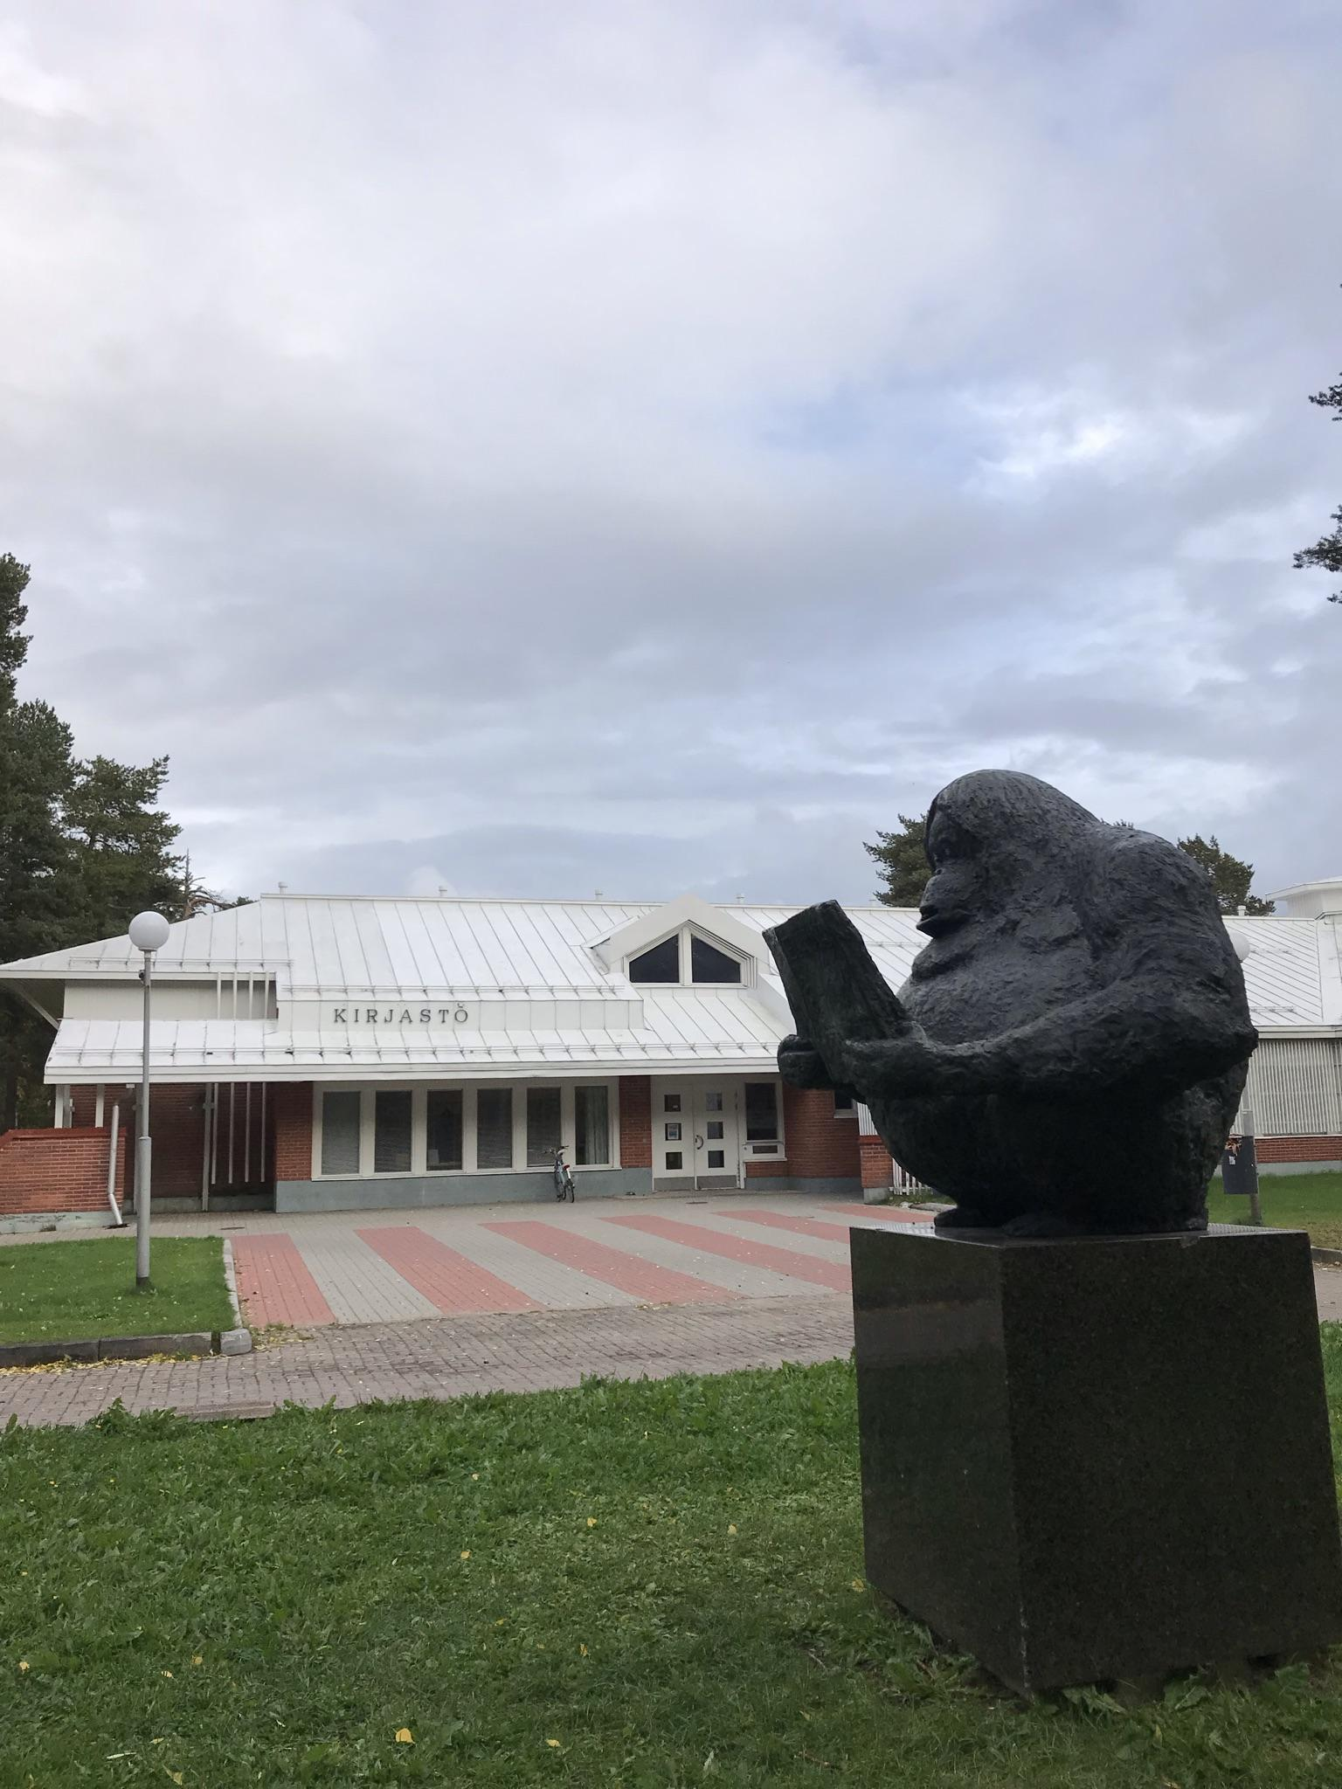
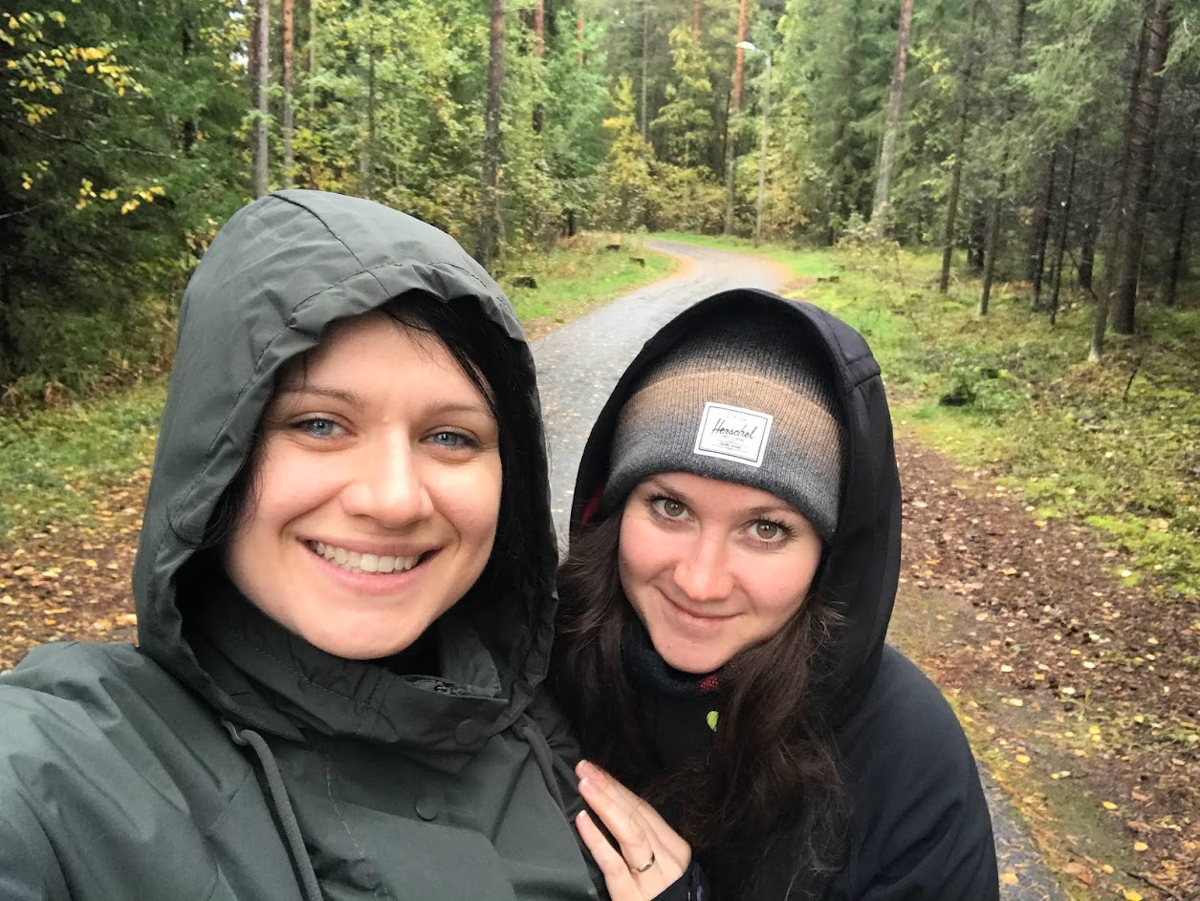
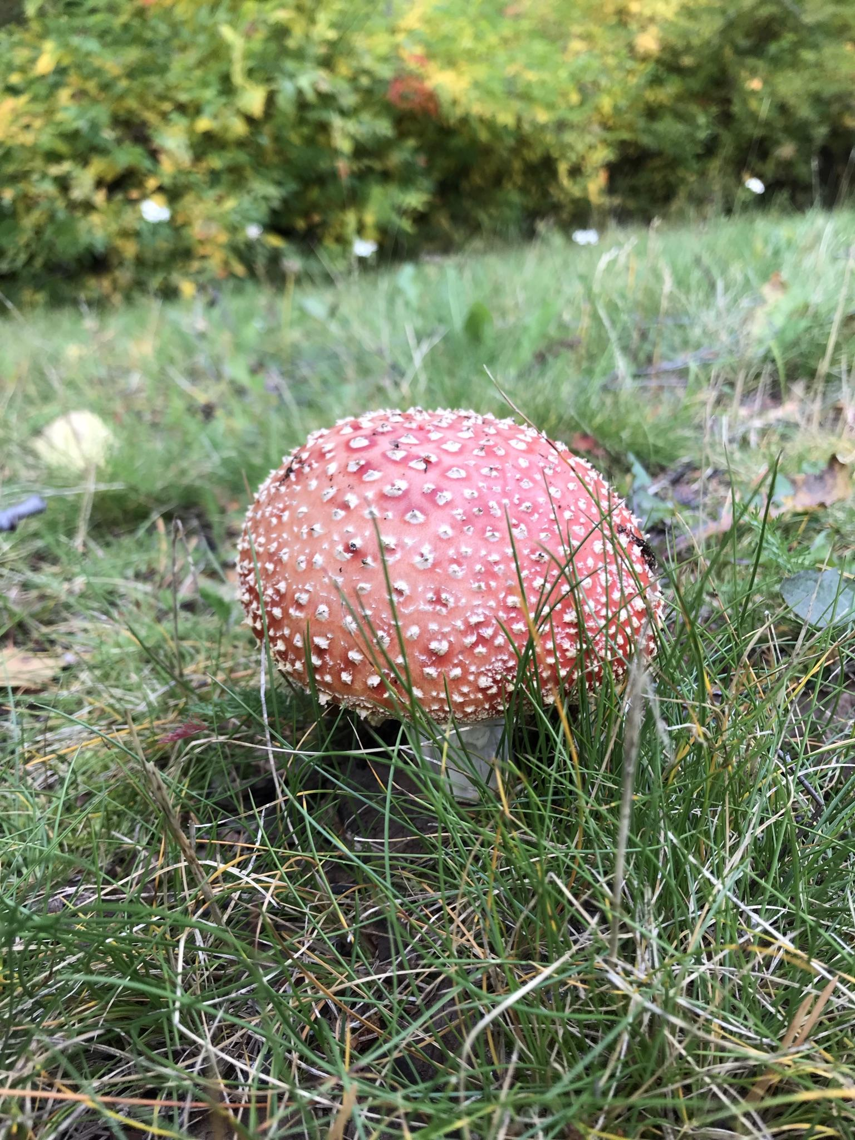
Děkujeme za pozornost

